Slide 1

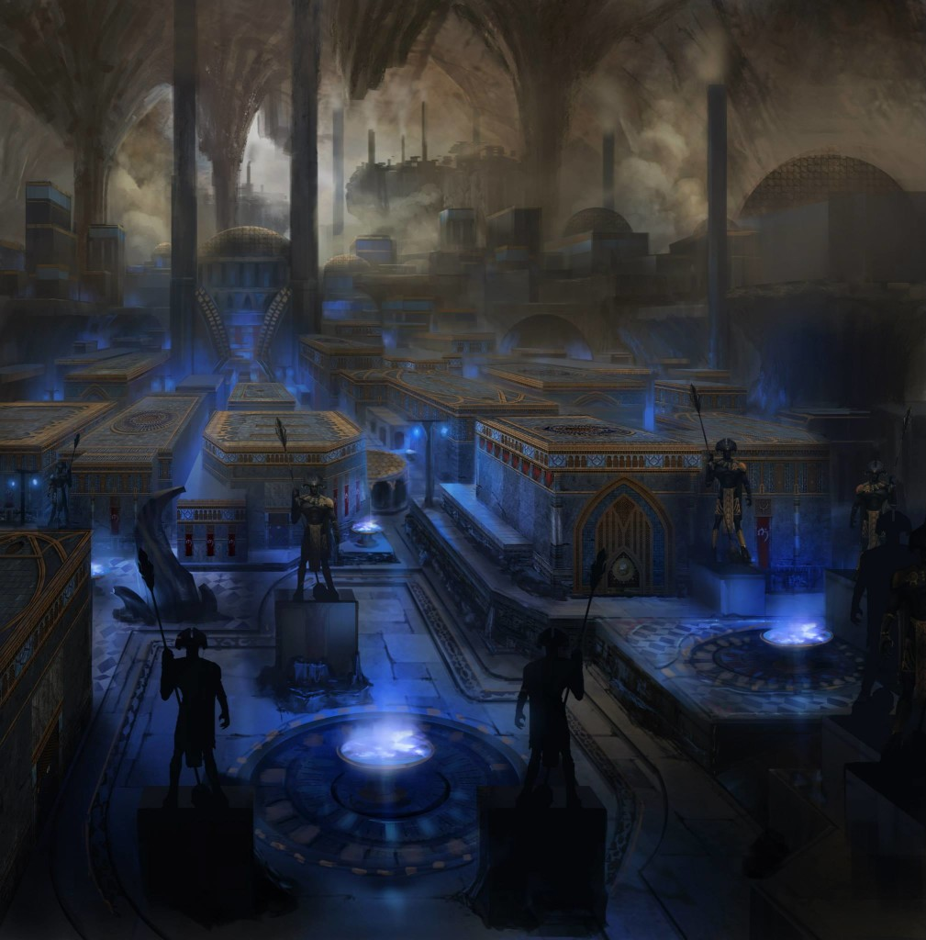

TIPOS DE VIDEOJUEGOS

Slide 2


Slide 3
Contenido:
*Guía Rápida: ...........................................6
1.-Diagrama general ………………………………………7
2.-Comandos más usados ……………………………..8
*Manual de Git: …………………………………….24
1.- Introducción ……………………………………………..25
2.- Instalación …………………………………………………56
3.- Configuración inicial ………………………………….64
4.- Comandos …………………………………………………70
5.- Inicializar …………………………………………………..74
6.- Guardar cambios ……………………………………… 78

Slide 4
Contenido:
*Manual de Git:
7.- Viajar en el tiempo ……………………………………….86
8.- Borrar un commit …………………………………………95
9.- Ramificaciones ……………………………………………..97
10.- Fusiones …………………………………………………….102
11.- Diferencias …………………………………………………110
12.- Repositorio remoto: Github ……………………….125
13.- Clonar repositorio remoto ………………………….130
14.- Push: Subir a repositorio remoto ………………..138
15.- Tags ……………………………………………………………161
16.- Fetch y pull: Actualizar desde
repositorio remoto .…………………………………. 179

Slide 5
Contenido:
*Github: ………………………………………….204
1.- Pull Request y Fork ……………………………206
2.- Gráficas …………………………………………..229
3.- Issues ……………………………………………..238
4.- Milestone ……………………………………….246
5.- Labels ……………………………………………. 254
6.- Organizaciones ……………………………….265
7.- Páginas Web …………………………………..294
*Contacto: ……………………………………….308

Slide 6
GUÍA RÁPIDA

Slide 7
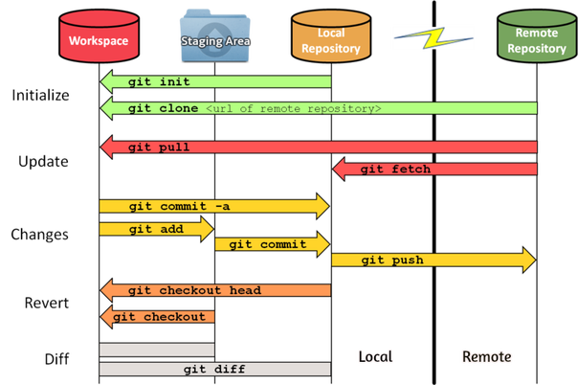

1.- DIAGRAMA GENERAL

Slide 8

2.- COMANDOS MÁS UTILIZADOS

Slide 9
Manejo de la consola
pwd //Ver ubicación actual
dir //Ver contenido de la ubicación
ls //Ver contenido de la ubicación (en color por defecto)
cd <directorio> //Entrar al directorio o archivo indicado
cd.. //Subir un nivel en el directorio
cd C: //Subir hasta el nivel del disco duro
clear //Limpiar la pantalla
q //Regresar al modo de navegación si la consola esta en dos puntos :
Ctrl+Insert //copiar
Shift+Inset //pegar

Slide 10
Consulta inicial
git –version //Verificarsi se tiene instalado git y cual es la versión actual
git help //Consultar todos los comandos de git
git help <nombreDelComando> //Consultar información de un comando en especifico
git config --global –list //verificar los parámetros globales actuales, como nombre de usuario, correo e interface

Slide 11
Configuración inicial
git config --global user.name <nombre> //ingresar un nombre de usuario
git config --global user.email <correo> //ingresar un correo de usuario
git config --global user.name //verificar el nombre de usuario
git config --global user.email //verificar el correo de usuario
git config --global user.ui true //establecer una interface de usuario
git config --global color.ui true //activar los colores para la interface de usuario
git config --global –list //verificar los parámetros globales actuales, como nombre de usuario, correo e interface

Slide 12
Inicio de proyecto y creación de commits
git init //Crear un repositorio en la dirección actual
git status //Verificar condiciones del repositorio
git add <nombreDelArchivo> //Añadir los cambios de un archivo en especifico al índice
git add -A //Añadir al índice todos los cambios hechos de todos los archivos del repositorio
git commit -m "<Mensaje a escribir>“ //Crear un commit de todo lo que se encuentra en el índice y añadirle un mensaje para identificarlo
git commit --amend –m “Nuevo mensaje” //Modifica el mensaje de un commit ya realizado

Slide 13
Desplazarse en el tiempo
git log //Consultar todos los commits que se han registrado en la línea del tiempo
git checkout <código SHA> //Viajar en el tiempo hacia un commit utilizando su código SHA
git checkout head //Regresar a la cabeza de la línea del tiempo
git checkout <nombreDeLaRama> //Desplazarse a otra línea del tiempo, automáticamente te mandara a la cabeza de esta
git checkout master //Desplazarse directamente a la cabeza de la línea del tiempo principal

Slide 14
Borrar un commit
git reset --soft //Borra el commit pero no se mete ni con el working area ni con el índice.
git reset –mixed //Borra el commit y el índice pero no se mete con el working area.
git reset --hard //Borra todo. El commit, el índice y el working area.

Slide 15
Ramificaciones
git branch //Muestra las ramas existentes
git branch <nombre de la rama> //Crea la rama con su respectivo nombre
git branch --d <nombre de la rama> //Borra la ramificación
git checkout <nombreDeLaRama> //Moverse a dicha rama

Slide 16
Fusiones
git merge <nombreDeLaRama> //Fusiona la rama de la dirección actual con la rama que tiene el nombre que se escribe en el comando
Mensaje:
Al crear la fusión de las ramificaciones git te enviará un mensaje por consola dependiendo de lo que sucedió.
Fast-Forward //git pudo realizar la fusión de las ramas por su propia cuenta.
Manual Merge //git no puede realizar la fusión por su propia cuenta y necesita de tu intervención.
Debes elegir que se conservara y que se debe eliminar, posteriormente debes realizar un add y un commit de manera manual para concluir con la fusión.

Slide 17
Repositorio remoto: Clonar y predefinir
git clone <URL> //Clonar a tu máquina el repositorio remoto mediante una dirección URL
git remote –v //Ver repositorios remotos actuales
git remote add origin <URL> //Establecer a un repositorio remoto como origen
git remote add <nombreRepositorio> git:<URL> //Crear un repositorio remoto que no sea el origen, nombrarlo y vincularlo con una dirección URL
git remote remove <Nombre del repositorio> //Borrar repositorio remoto
git remote set-url <nombreDelRepositorio> <Dirección> //Cambiar la URL de un repositorio remoto existente
git remote show <nombreRepositorio> //Obtener detalles del repositorio remoto que se especifica

Slide 18
Repositorio remoto: Actualizar
git push <Nombre del repositorio> <Nombre de la rama>
//Subir tus cambios a un repositorio remoto.
Se debe otorgar el nombre del repositorio remoto y la rama en especifico que se quiere actualizar
git push <Nombre del repositorio remoto> <Nombre de la Rama> -f
//Forzar la actualización de cambios del repositorio remoto.
-git fetch <Nombre del repositorio remoto>
//Descargar desde el repositorio remoto una actualización del proyecto
-git pull
//Descargar desde el repositorio remoto una actualización del proyecto y fusiona esa actualización con su rama correspondiente

Slide 19
Repositorio remoto: Actualizar
git branch –a
//Muestra las ramas ocultas
git pull <Nombre del repositorio remoto> --prune --tags
//Actualiza al repositorio local únicamente las etiquetas del repositorio remoto
git fetch upstream
//Actualiza el repositorio local con respecto a los cambios que se hicieron el repositorio ajeno del cual depende nuestro repositorio remoto
git pull upstream
//Actualiza el repositorio local con respecto a los cambios que se hicieron el repositorio ajeno del cual depende nuestro repositorio remoto, después de eso, hace el merge con su rama correspondiente en nuestro repositorio local de manera automatica.

Slide 20
Tags
git tag
//Ver lista de tags que se han creado en el repositorio
git tag -a <versión o nombre>
//Agregar una tag ligera al commit en el que te encuentras
git tag -a <versión o nombre> -m “<mensaje>”
//Agregar una tag anotada al commit en el que te encuentras
git tag -a <versión o nombre> <código SHA>
//Agregar una tag ligera a un commit en el que no estas por medio de código SHA
git tag -a <versión o nombre> -m “<mensaje>” <código SHA>
//Agregar una tag anotada a un commit en el que no estas por medio de código SHA

Slide 21
Tags
git checkout <tag>
//Moverse a otro punto del tiempo por medio del tag
git tag –d <nombre del tag>
//Borrar un tag existente
git push origin <tag>
//Subir un tag al repositorio remoto
git push origin --tags
//Subir todos los tags al repositorio remoto

Slide 22
Diff
git diff //Nos muestra la diferencia entre el workzone y el índice
git diff --staged //Nos muestra la diferencia entre el índice y el commit actual
git diff HEAD //Nos muestra la diferencia entre el workzone y la cabeza, es decir el commit más reciente de nuestra rama
git diff <rama1>..<rama2> //Compara a una rama con otra y muestra la diferencia
git diff <códigoSHA>..<códigoSHA> //Compara a un commit con otro mediante sus códigos SHA y muestra la diferencia
git diff <etiqueta1>..<etiqueta2> //Compara a un commit con otro mediante sus etiquetas y muestra la diferencia

Slide 23
Diff
git diff --stat //El subfijo --stat afecta al comando que se haya elegido como prefijo, obligando a que en el resultado de la diferencia que se busca la información aparezca comprimida.
git diff --color-words // El subfijo --color-words afecta al comando que se haya elegido como prefijo, obligando a que en el resultado de la diferencia que se busca aparezcan solo las palabras diferentes y no los enunciados completos.
git diff --word-diff // El subfijo --word-diff afecta al comando que se haya elegido como prefijo, obligando a que en el resultado de la diferencia que se busca aparezcan solo las palabras diferentes y no los enunciados completos.

Slide 24
MANUAL DE GIT

Slide 25
1.- Introducción
“Git es un administrador de versiones.
Utiliza repositorios para almacenar archivos.”

Slide 26
“Es lo que todos los programadores necesitan, pero muchos no lo saben.”

Slide 27
“Actualmente ya no se desarrolla software sin tener respaldado el proyecto en un repositorio como git.”

Slide 28
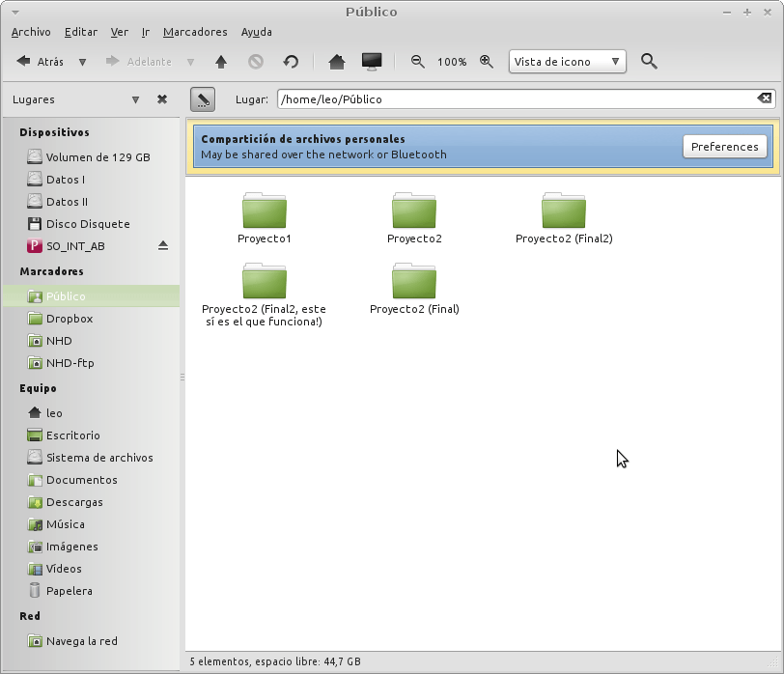

Slide 29
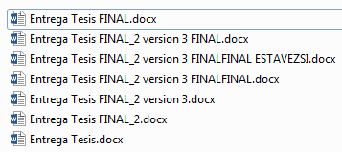

Slide 30
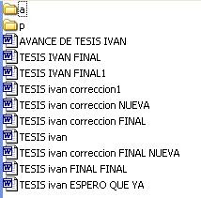

Slide 31
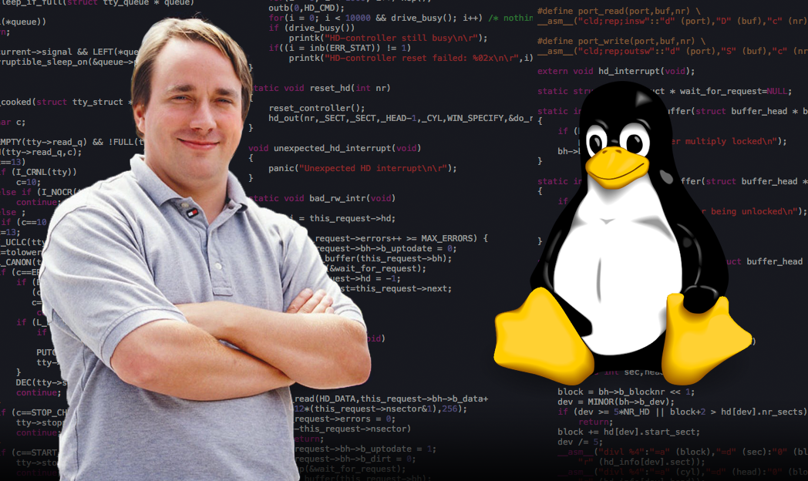
Linus Torvalds

Slide 32


Slide 33
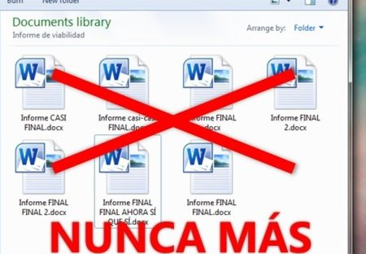

Slide 35


Slide 36
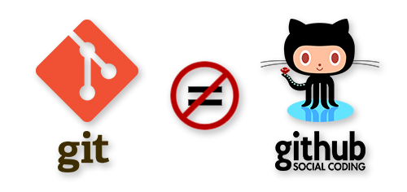

Slide 37
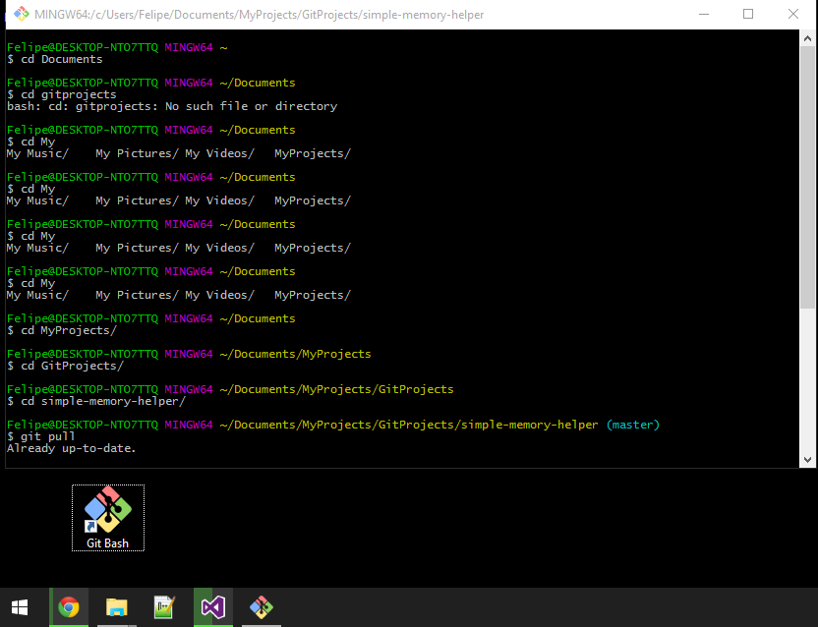

Slide 38
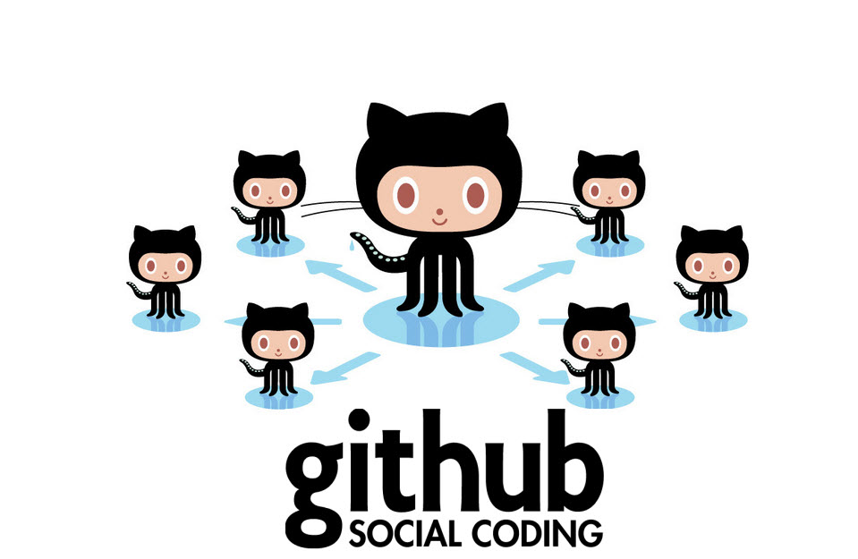

Slide 39

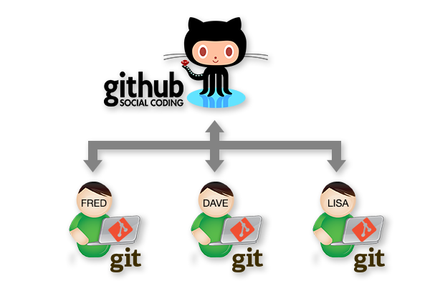

Slide 40
¿Cómo funciona Git y cómo soluciona el problema?

Slide 41
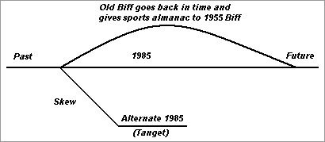
1985

Slide 42
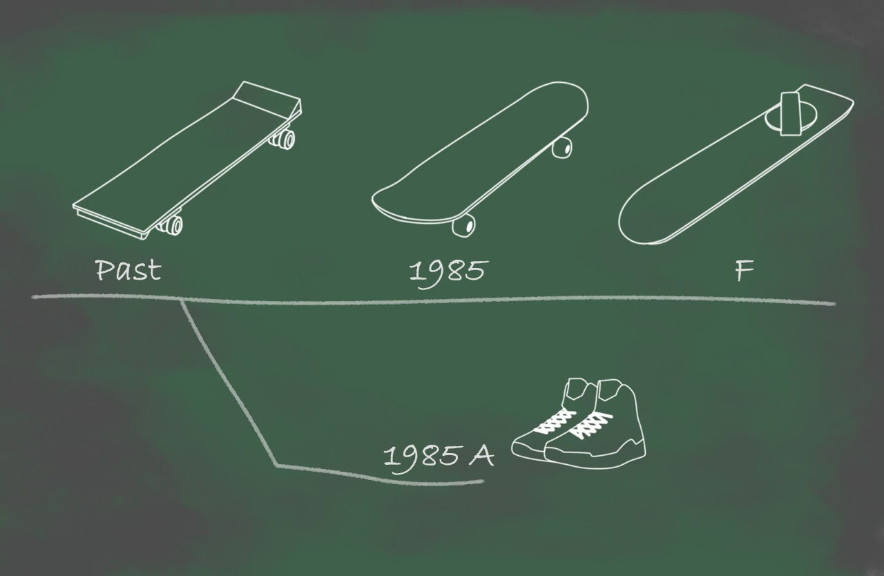
1985

Slide 43

Dr. Emmett Brown, 1985
LÍNEAS TEMPORALES PARALELAS

Slide 44
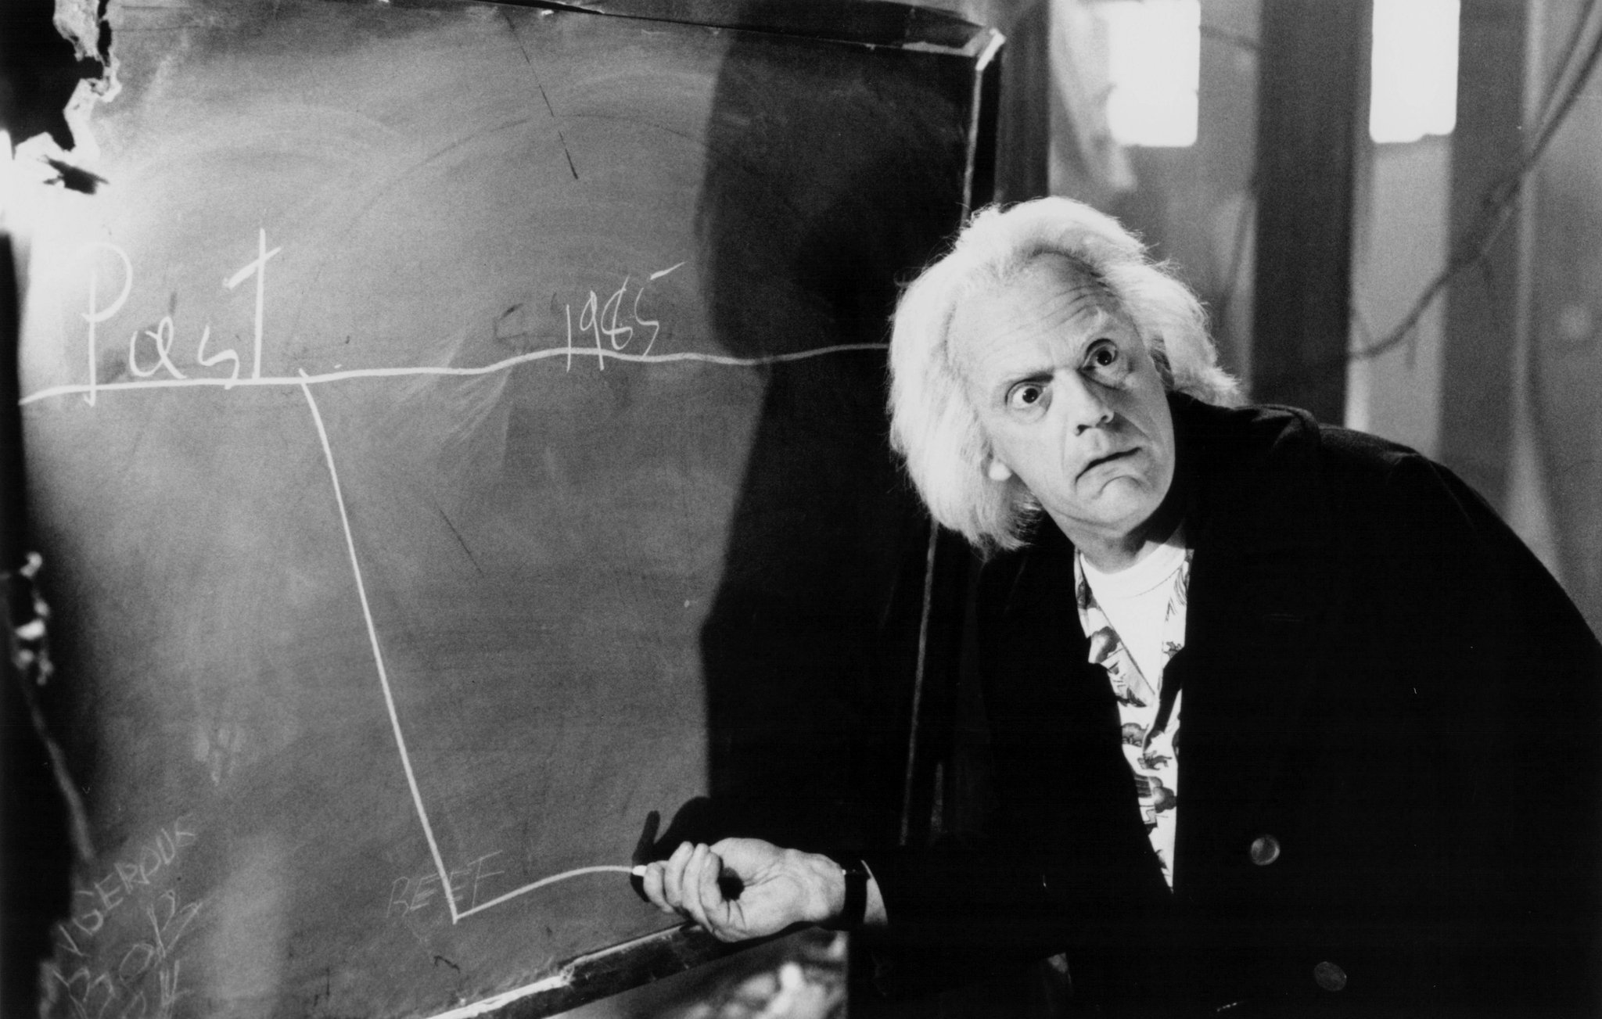
Dr. Emmett Brown, 1985
LÍNEAS TEMPORALES PARALELAS

Slide 45

Dr. Emmett Brown, 1985
LÍNEAS TEMPORALES PARALELAS

Slide 46

Dr. Emmett Brown, 1985
LÍNEAS TEMPORALES PARALELAS

Slide 47

Dr. Emmett Brown, 1985
LÍNEAS TEMPORALES PARALELAS

Slide 48

Dr. Emmett Brown, 1985
LÍNEAS TEMPORALES PARALELAS

Slide 49

Características principales.

Slide 50
Características principales.
1.-Viajar en el tiempo
2.- Crear ramificaciones, líneas paralelas de tiempo.
3.- Fusionar las ramificaciones.

Slide 52
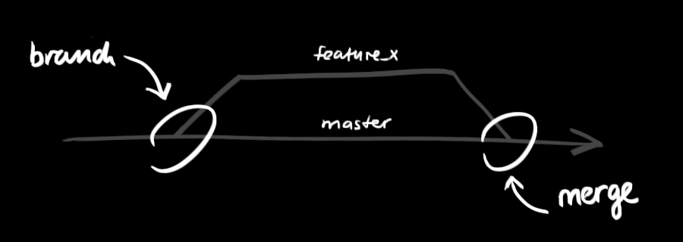

Slide 53


Slide 54
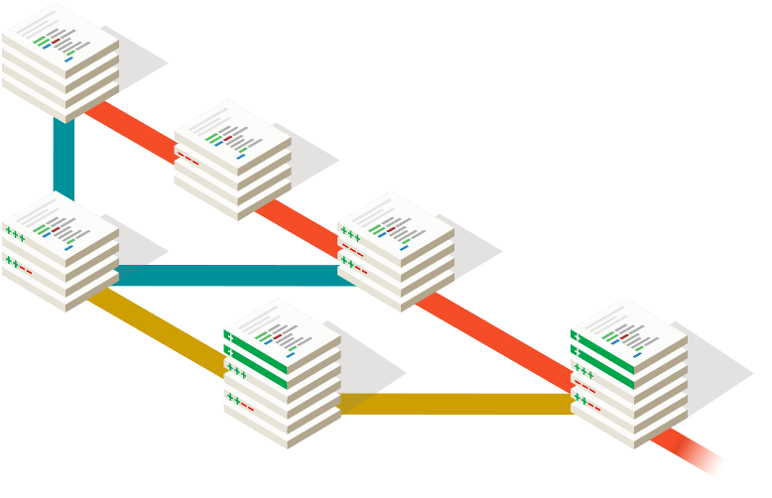

Slide 55
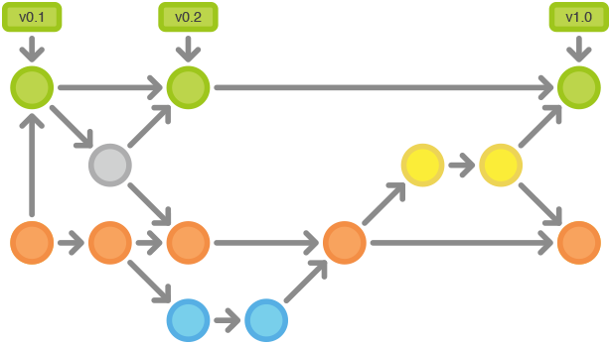

Slide 56
2.- INSTALACIÓN

Slide 57
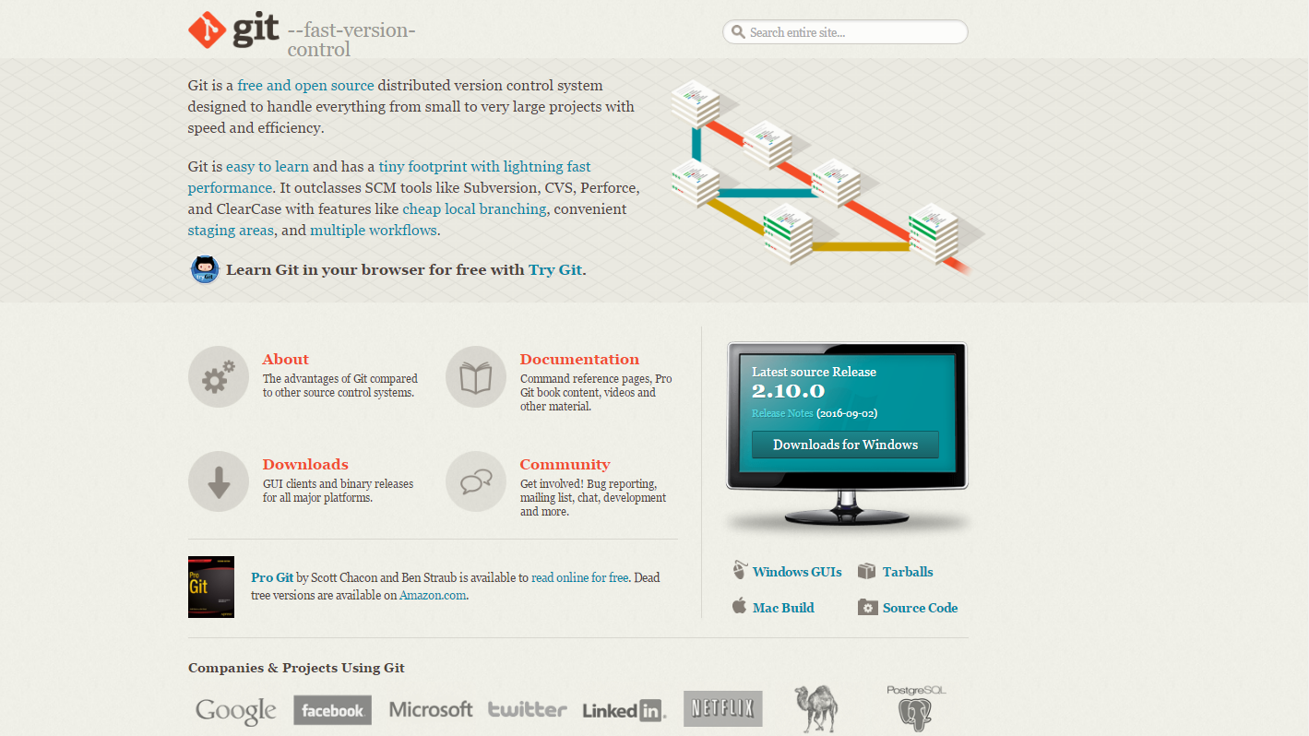
Descargar Git
https://git-scm.com/

Slide 58
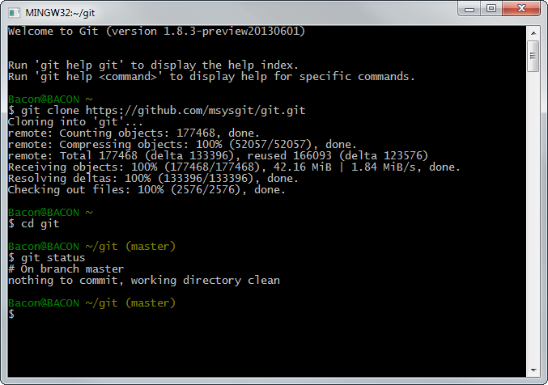
Git se trabaja desde consola

Slide 59

Para Windows Git nos ofrece una herramienta llamada Git Bash

Slide 60

En Windows :
1.-Buscan el programa Git-Bash y le dan doble click.
El icono del programa es este:
2.-Git Bash les abrirá una consola, ahí escriben
git --version para comprobar que este instalado.

Slide 61

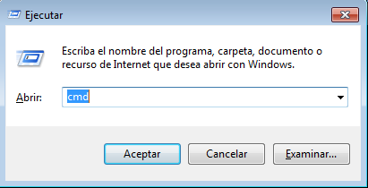
En Windows :
(Desde consola)
1.-Oprime el botón Windows más R.
2.-Te aparecerá un recuadro, dentro escribe cmd y dale en ejecutar.
3.- Escribe git --version para comprobar que este instalado.

Slide 62




En Mac :
1.-Tenemos que acceder a la terminal.
Oprimimos Apple+Space y buscamos la terminal
2.-Escribir en la terminal git --version y dar Enter.
Debería aparecer la version de git comprobándonos que esta instalado.
3.-En caso de no ser así escribir vi~/.profile y dar Enter. Dentro del editor oprimir i para poder insertar. Escribimos export PATH=$PATH:/usr/local/git/bin
Salimos oprimiendo Esc, escribimos :q! y damos Enter. Volvemos a escribir git –version para comprobar.

Slide 63

En Linux :
1.-Abrir la terminal, en Ubuntu y Linux Mint el atajo es Ctrl+Alt+T.
2.-Escribir sudo apt-get install git
Ingresar el password.
3.-Cerrar y abrir la terminal.
Escribir git --version para comprobar que esta instalado

Slide 64
3.- CONFIGURACIÓN INICIAL

Slide 65
INICIO
Cuando iniciamos por primera vez en git necesitamos hacer una configuración inicial.
Primero verificamos si tenemos instalado el programa correctamente y que versión tenemos.
Escribimos : git --version

Slide 66
INICIO
Después de eso debemos presentarnos con git, escribiendo nuestros datos principales.
git config --global user.name Jose
git config --global user.email jose@gmail.com
Si escribimos el comando sin especificar nombre o correo nos confirmara el dato actual del campo.
git config --global user.name
git config --global user.email

Slide 67
INICIO
Podemos inicializar otros valores, como una interfaz de usuario más agradable.
git config --global user.ui true
git config --global color.ui true

Slide 68
INICIO
Si queremos ver todos los cambios de nuestra configuración inicial escribimos:
git config --global --list

Slide 69
Resumen
Configuración inicial:
git –version
git config --global user.name <nombre>
git config --global user.email <correo>
git config --global user.name
git config --global user.email
git config --global user.ui true
git config --global color.ui true
git config --global --list

Slide 70
4.- COMANDOS

Slide 71
Lista de comandos
Para ver todos los comandos que ofrece git podemos ver la lista si escribimos:
git help
Si tenemos dudas de algún comando en especifico escribimos git help seguido de su nombre y nos abrirá una página web con información más detallada. Por ejemplo para saber la utilidad del comando add escribimos
git help add

Slide 72
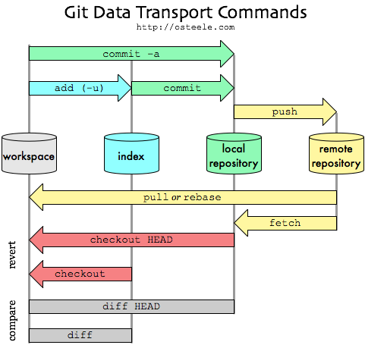
Comandos más ocupados

Slide 74
5.- INICIALIZAR

Slide 75
Inicializar
Primer te debes mover a la carpeta en donde quieres crear el repositorio
pwd te dice la ubicación actual
dir te dice el contenido de la carpeta en la que te encuentras.
cd seguido de un nombre, indica a que carpeta quieres moverte.
cd .. sirve para subir un nivel en las carpetas.
cd C: te manda directamente al disco duro.
clear es para limpiar todo lo que este en pantalla.

Slide 76
Inicializar
Una vez en la posición deseada escribes un comando para crear el repositorio de esa carpeta.
git init

Slide 77
Resumen
Comandos:
git help
git help <nombre del comando>
Inicializar:
pwd
dir
cd
cd ..
Clear
git init

Slide 78
6.- GUARDAR CAMBIOS

Slide 79
Cambios
Ya con el repositorio hecho, puedes comenzar a modificar tus archivos.
Para guardar los cambios, primero es recomendable preguntar si git sabe que se ha modificado el archivo original, para eso es el comando:
git status
Te dará información sobre los archivos modificados que no se han actualizado o no se han agregado al indice.

Slide 80
Cambios
Cuando se actualiza un proyecto y se suben sus archivos al repositorio, se dice que se realizo un commit (ejecución o perpetuación).
Antes de realizar un commit los archivos deben ser subidos primero a una zona llamada el index o stage (índice o escenario).
Ahí se pueden ir subiendo los archivos uno por uno donde esperaran a que estén todos, una vez que todos los archivos que se deseen actualizar estén en el index, ahora sí se realiza el commite.

Slide 81
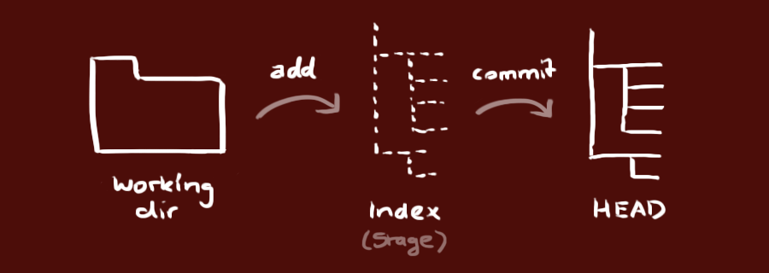

Slide 82
Cambios
Para subir los archivos al índex se utiliza el comando:
git add <nombre del archivo a actualizar>
Si se desean subir todos los cambios realizados en los archivos se ocupa el comando:
git add -A

Slide 83
Cambios
Para realizar el commit se ocupa:
git commit –m “Mensaje que explica los cambios realizados”
El mensaje es muy importante, debido a que con él podremos identificar de una mejor manera el tipo de cambio que se realizo.

Slide 84
Cambios
Si te equivocaste en el mensaje que le pusiste al commit, o quieres modificar por alguna razón el contenido, lo puedes hacer mediante el siguiente comando.
git commit --amend –m “Nuevo mensaje”
Esto modificara el contenido del commit en el que te encuentras.
Si te estas ubicado en otro punto del tiempo diferente al commit que quieres cambiar, entonces tendrás que viajar a ese punto en especifico y utilizar el comando anterior.

Slide 85
Resumen
Cambios:
git status
git add <nombre del archivo a actualizar>
git add –A
git commit –m “Mensaje que explica los cambios realizados”
git commit --amend –m “Nuevo mensaje”

Slide 86
7.- Viajar en el tiempo

Slide 87
Viajar en el tiempo
Cada vez que realizas un commit creas un punto en la línea del tiempo.
Para ver todos los puntos que has creado en esta línea puedes ocupar el comando:
git log

Slide 88
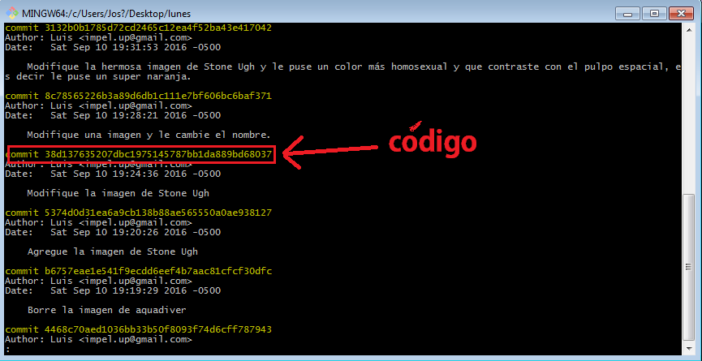
Puedes viajar a voluntad entre cualquiera de estos puntos en el tiempo que has creado, ir y regresar.
Te darás cuenta que a lado de cada commit se puede distinguir por el mensaje que escribiste y también por un código a su derecha.
Esos números son el llamado código Sha (Secure Hash Algorithm) y es sumamente importante, ya que será necesario para viajar en el tiempo.
Viajar en el tiempo

Slide 89
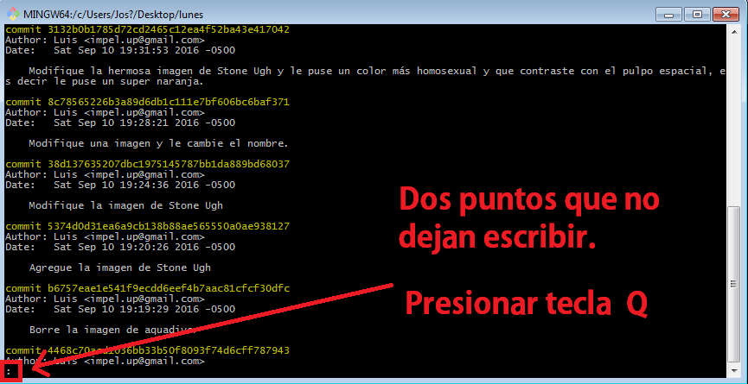
Posiblemente cuando llenes la pantalla de commits y rebases su tamaño te aparezcan dos puntos “ : ”, que ya no te dejaran seguir escribiendo.
Para salir de este modo y volver a la normalidad simplemente presiona la tecla “ q ” .
Viajar en el tiempo

Slide 90
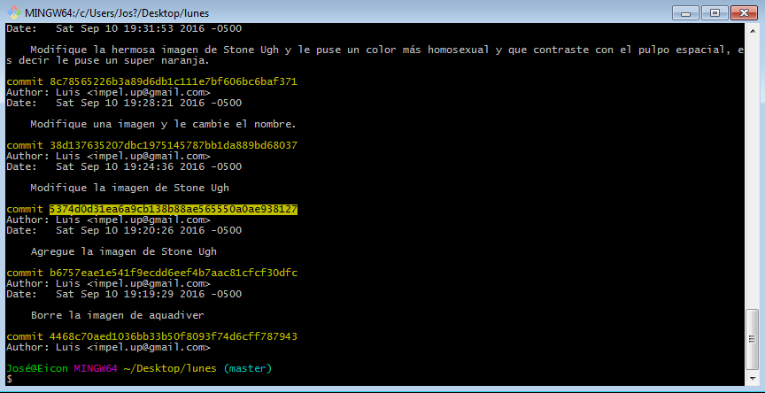
Para poder viajar en el tiempo necesitamos copiar el código del punto al que queramos ir.
Para copiar el código seleccionamos todo y presionamos:
Ctrl + Insert
Viajar en el tiempo

Slide 91
Viajar en el tiempo
Ahora escribimos el comando git log seguido del código que acabamos de copiar:
git checkout <código Sha>
Para pegar el código que copiamos presionamos:
Shift + Insert

Slide 92
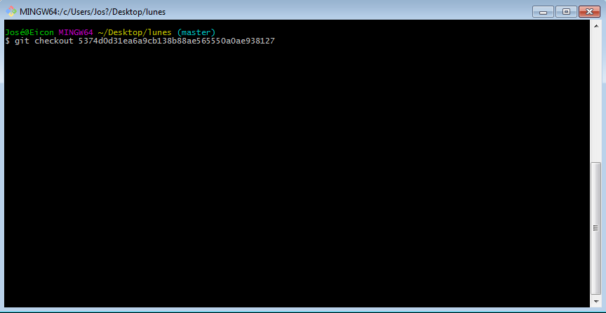
Viajar en el tiempo

Slide 93
Viajar en el tiempo
Ahora te encuentras en otra parte del tiempo, si quieres regresar al presente, a la cabeza de la línea del tiempo simplemente introduce el comando.
git checkout head
Si te sabes el nombre de la rama en la que estas, también puedes ir a la cabeza dicha rama con el comando:
git checkout <nombre de la rama>
Por ejemplo:
git checkout master

Slide 94
Resumen
git log //ver toda la línea de tiempo
Ctrl+Insert //copiar
Shift+Insert //Pegar
git checkout <código Sha> //viaja a ese momento
git checkout head //Regresa a la cabeza
Git checkout <nombreDeLaRama> //Ir a la rama y posicionarte en la cabeza de ella.

Slide 95
8.- Borrar un commit

Slide 96
Si deseas borrar un commit en especifico dirígete a ese punto en el tiempo utilizando el comando git checkout.
Una vez que te encuentres en ese punto escribe el tipo de borrado que quieras:
git reset --soft //Borra el commit pero no se mete ni con el working area ni con el índice.
git reset –mixed //Borra el commit y el índice pero no se mete ni working area.
git reset --hard //Borra todo. El commit, el índice y el working area.
Borrar un commit

Slide 97
9.- Ramificaciones

Slide 98
Ramificaciones
Para crear una ramificación basta con situarse en la parte del tiempo donde quieras crear esa ramificación.
Una vez ahí escribes el comando:
git branch <nombre de la rama>
Con esta instrucción creas la ramificación y también la nombras.

Slide 99
Ramificaciones
Para ver todas las ramificaciones que existen en tu proyecto simplemente escribes el comando
git branch
Notaras la existencia de una rama llamada Master. Esa es tu rama principal por defecto.

Slide 100
Ramificaciones
Si lo que quieres es borrar una ramificación creada escribe:
git branch --d <nombre de la rama>
Tienes que ser muy cauteloso con esta instrucción, pues no se puede hacer nada una vez que borres la ramificación.

Slide 101
Ramificaciones
Para moverte entre las distintas ramificaciones que has creado utilizamos de nuevo el comando de checkout, solo que en lugar de un código escribiremos el nombre de la ramificación a la que deseas ir.
git checkout <nombre de la rama>
Inmediatamente te desplazara a la cabeza de esa ramificación. Para ir a distintos puntos en el tiempo utiliza de nuevo checkout añadiendo los códigos de los commits de esa rama. Puedes utilizar git log para guiarte.

Slide 102
10.- Fusiones

Slide 103
Fusiones
Para unir dos ramificaciones debes situarte en el punto del tiempo que quieres que absorba a la otra ramificación.
Una vez te encuentres en este punto del tiempo utiliza el siguiente comando y escribe el nombre de la rama con la cual quieres hacer la unión (el merge).
git merge <nombreDeLaRama>

Slide 104
Fusiones
Esta es la única parte problemática de git.
Si la unión es muy evidente y solo se están sumando archivos git hará el merge automáticamente y te informara de ello.

Slide 105
Fusiones
Si en el merge realizado no solo se suman archivos, si no que implica que archivos ya existentes se modifiquen, entonces ya no será tan evidente para git.
En este caso te notificará de los cambios con los que tiene conflicto, para que tu elijas que modificación del archivo se conservara y cual no y tú hagas el commit manualmente.
Cosa que es muy común en Unity.

Slide 106
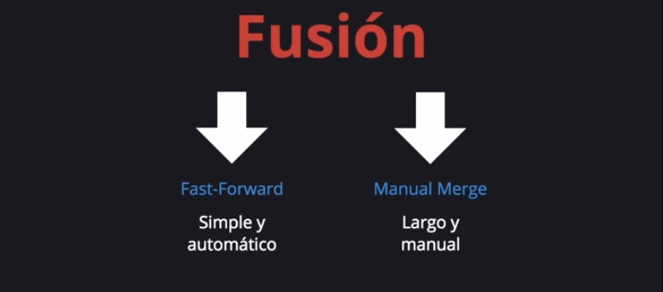
Resumiendo, después de cada merge, git te notificara con un mensaje el caso que se dio.
Cuando se realiza el merge sin problemas se le llama fast-forward.
Cuando es el otro caso y git no sabe como realizar el merge, te mandara un mensaje diciendo que se requiere un manual merge.
Fusiones

Slide 107
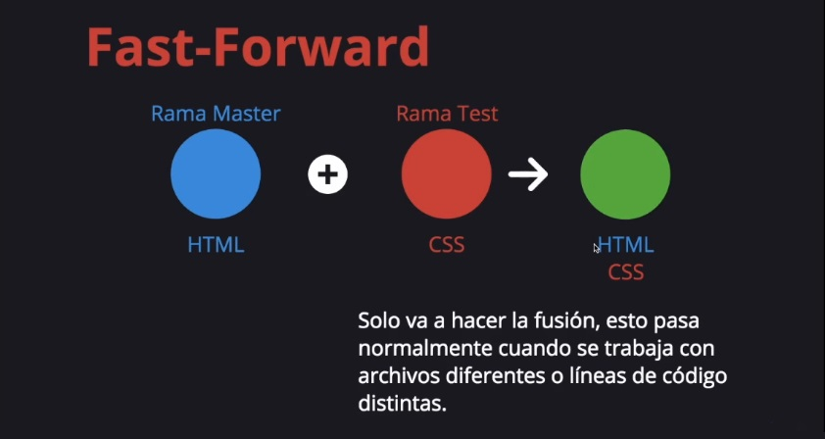
Como ya se menciono, Fast-Forward es el caso más sencillo, donde git no necesitara de tu intervención para realizar el merge.
Fusiones

Slide 108
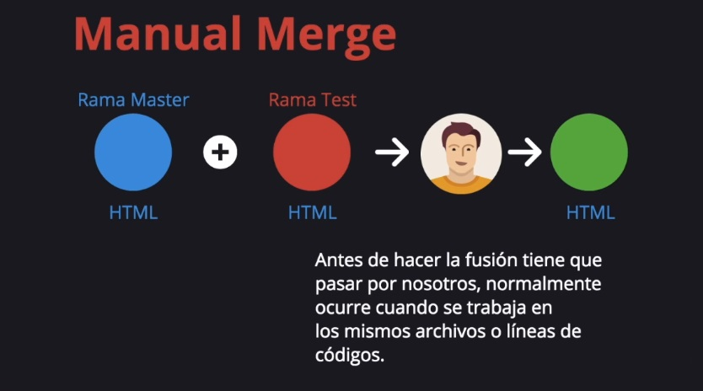
En manual merge por el otro lado necesita de tu intervención.
Git te dejara en la rama que quieres fusionar ambas copias de los archivos que quieres unir. Manualmente tendrás que revisar los archivos y decidir cual de los dos tiene la versión que quieres que se conserve y cual se debe eliminar.
Una vez borrado el archivo extra tendrás que realizar un commit para terminar de manera exitosa el merge.
Fusiones

Slide 109
Resumen
git branch <nombreDeNuevaRama> //crea rama si no existe
git branch //lista de las ramificaciones
git branch –d <nombreDeRama> //Borra esa rama
git checkout <nombreDeRama> //Va a esa Rama
git merge <nombreDeLaRama> //Une la rama actual con el nombreDeLaRama

Slide 110
11.- Diferencias

Slide 111
Diferencias
Cuando editamos un archivo, tenemos muy presente cual es la diferencia entre el commit actual y el workzone.
Pero existe el riesgo que conforme avance el proyecto se nos olvide en que se diferencia.
Esto es peor para proyectos grandes, ya que se nos pueden olvidar las diferencias entre commits y entre ramas.
Es por esto que git nos ofrece el comando diff, que nos ayuda a saber la diferencia entre un commit y otro.

Slide 112
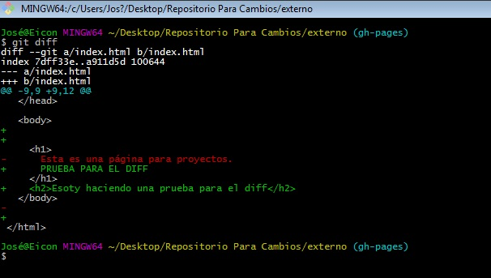
Para saber la diferencia entre tu workzone y el indice basta con simplemente escribir:
git diff
Diferencias

Slide 113
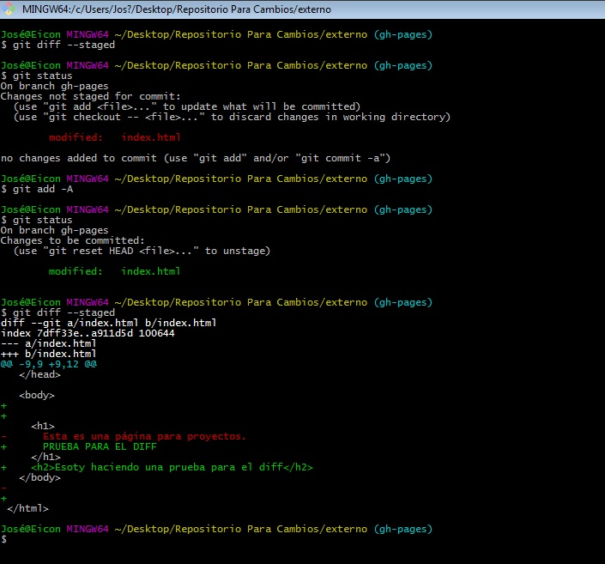
Si quieres saber la diferencia entre el índice y el ultimo commit se usa
git diff --staged
Diferencias

Slide 114
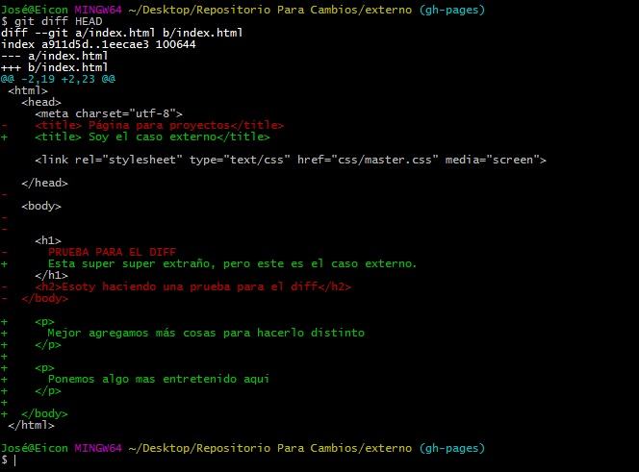
Ahora que si quieres saber la diferencia entre tu workzone con la cabeza de la rama actual se debe utilizar el siguiente comando:
git diff HEAD
Diferencias

Slide 115
Diferencias
Cuando git te presenta los cambios, te muestra la línea completa donde hay diferencias, pero si solo quieres saber la palabra que se cambio o las pequeñas modificaciones agregamos a nuestro comando --color-words o simplemente --word-diff, por ejemplo
git diff --color-words
git diff --word-diff

Slide 116
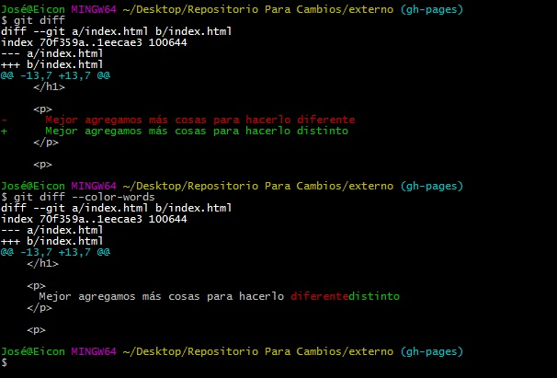
Ejemplo git diff --color-words
Diferencias

Slide 117
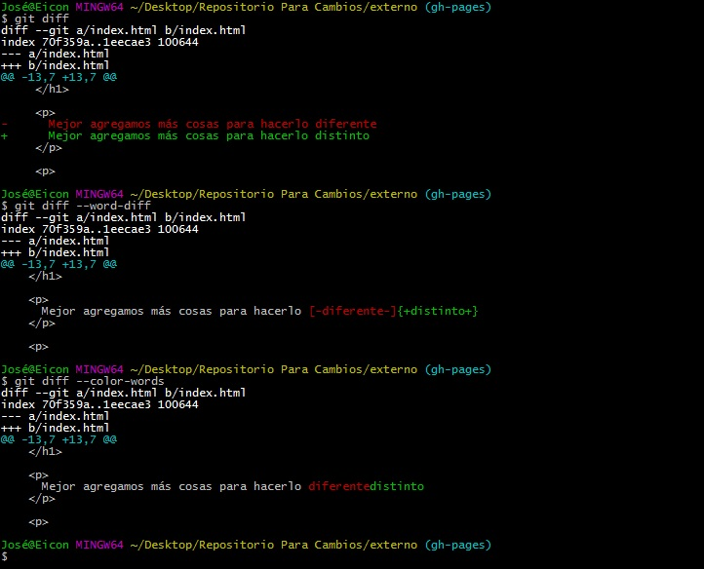
Ejemplo git diff --word-diff
Diferencias

Slide 118
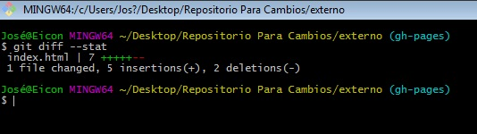
Si quieres ver más comprimida la información de las diferencias agrega al final de la línea el comando --stat, por ejemplo
git diff --stat
Diferencias

Slide 119
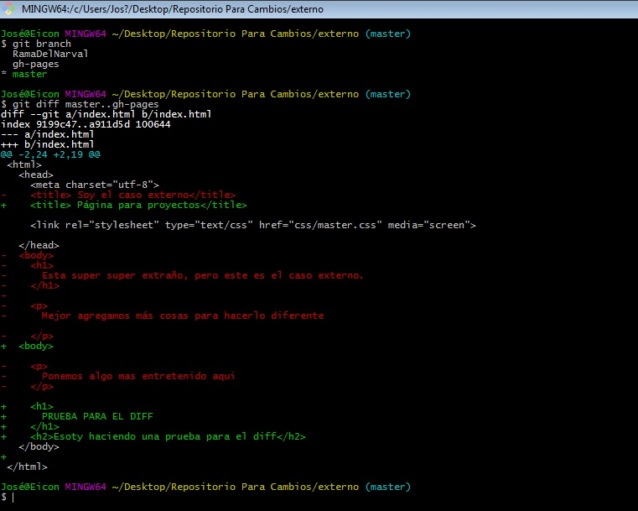
Para ver las diferencias entre una rama y otra debes escribir el siguiente comando:
git diff <rama1>..<rama2>
Diferencias

Slide 120
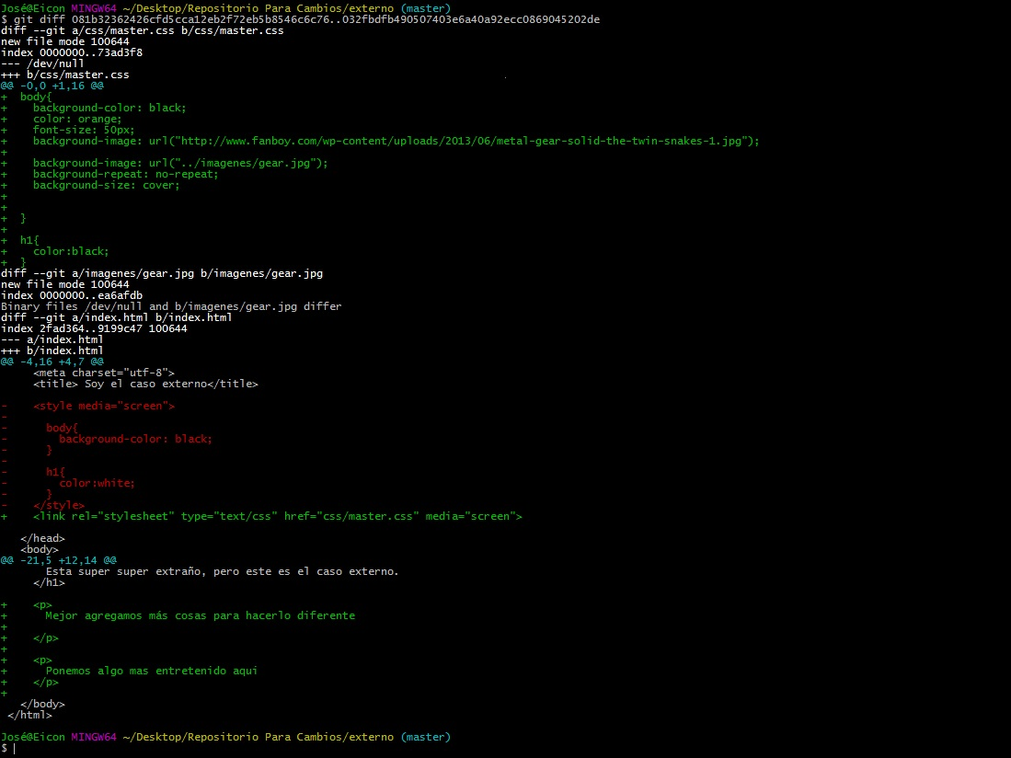
De igual forma, se pueden comparar commits entre sí al ingresar los códigos SHA de la siguiente manera
git diff <códigoSHA>..<códigoSHA>
Diferencias

Slide 121
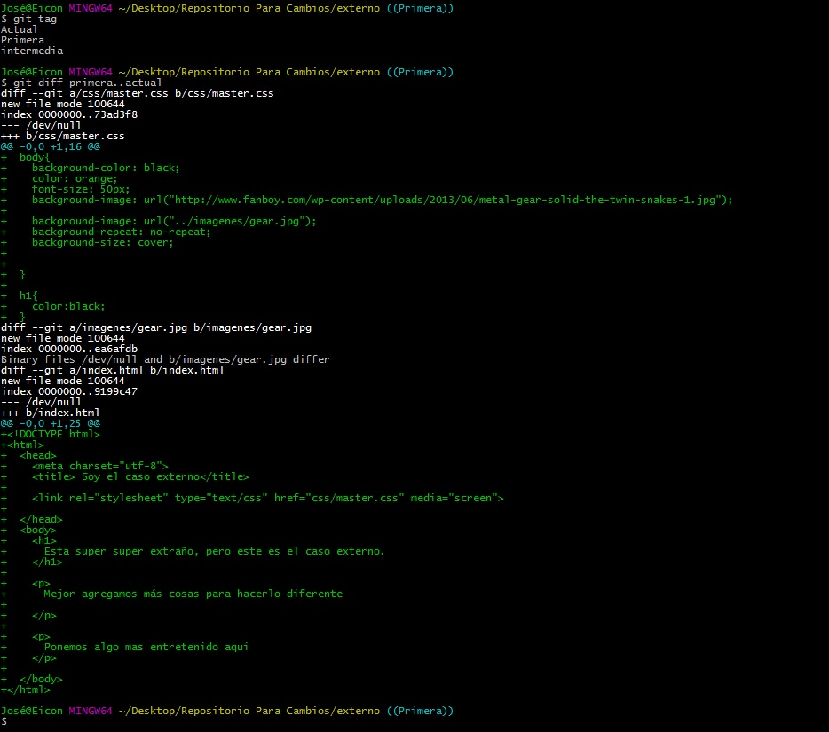
Diferencias
Veremos más adelante que los commits también pueden ser etiquetados bajo un nombre.
De momento es bueno saber que también se pueden hacer comparaciones entre los commits utilizando sus etiquetas en lugar de sus códigos SHA.
git diff <etiqueta1>..<etiqueta2>

Slide 122
Para estas comparaciones es muy importante tener en cuenta el orden.
Por dar un ejemplo, en la diapositiva pasada preguntamos cual era la diferencia entre el commit con la etiqueta “Primera” y el commit con la etiqueta “Actual”.
Nos muestra que la diferencia es que “Actual” tiene más cosas agregadas.
Diferencias

Slide 123
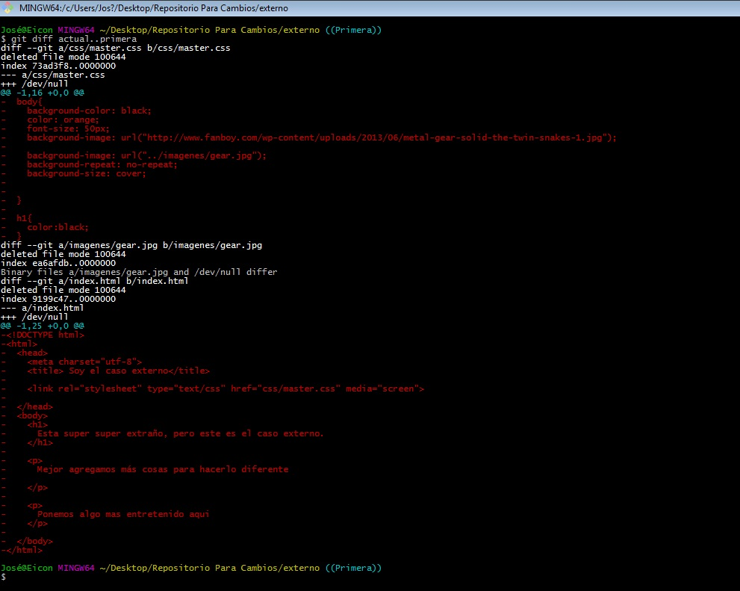
Si lo hacemos al revés, si preguntamos cual es la diferencia entre el commit con la etiqueta “Actual” y el commit con la etiqueta “Primera”, nos diría que “Primera” tiene menos cosas agregadas.
Diferencias

Slide 124
Resumen
git diff
git diff --staged
git diff HEAD
git diff <rama1>..<rama2>
git diff <códigoSHA>..<códigoSHA>
git diff <etiqueta1>..<etiqueta2>
git diff --color-words
git diff --word-diff
git diff --stat

Slide 125
12.- REPOSITORIO REMOTO: GITHUB

Slide 126
Repositorio remoto
La importancia de git es que no solo puedes crear repositorios de tu información en tu computadora, si no que puedes acceder a un repositorio remoto en la nube.
No solo resguardas tus proyectos, si no que los compartes con tu equipo de trabajo o con el mundo entero.
Mucho del software libre es creado de esta manera.
Proyectos como Jquary de JS o el mismo Linux son modificados y mejorados por el mundo entero con este método.

Slide 127


Repositorio remoto
Los servicios de repositorios web más populares hoy en día son Git Hub y Bitbucket.
Cada uno funciona de manera similar y tienen la misma función, ser un repositorio online al que puedes acceder tú y el resto de tu equipo. Veremos como interactuar con ellos.

Slide 128
Repositorio remoto
Para los siguientes ejemplos usaremos Git Hub.
El proceso para Bitbucket es muy similar.
Lo primero será ir a Github y crearse un usuario.
https://github.com/

Slide 129
Primero vamos a aprender como clonar a nuestra computadora un repositorio ya existente desde Git Hub.
Repositorio remoto

Slide 130
13.- Clonar repositorio remoto

Slide 131
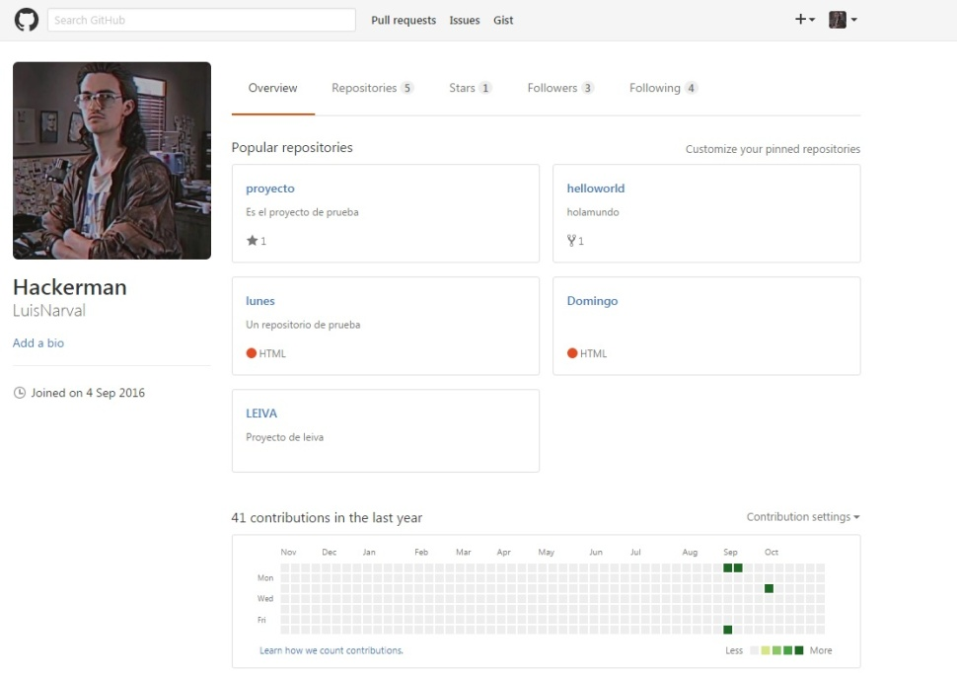
Dentro de Github puedes acceder a diferentes perfiles, ya sea el tuyo o el de otras personas.
Se mostraran sus datos personales, su actividad y sus repositorios.
Copiaremos uno de esos repositorios a nuestra computadora, para ello daremos clic sobre uno..
Clonar repositorio remoto

Slide 132
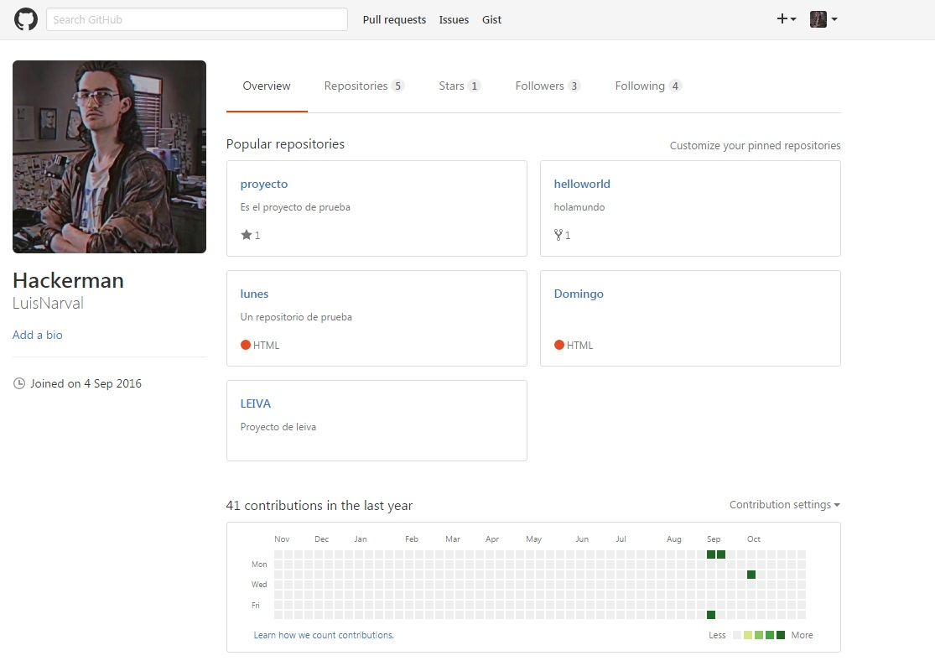
Clonar repositorio remoto

Slide 133
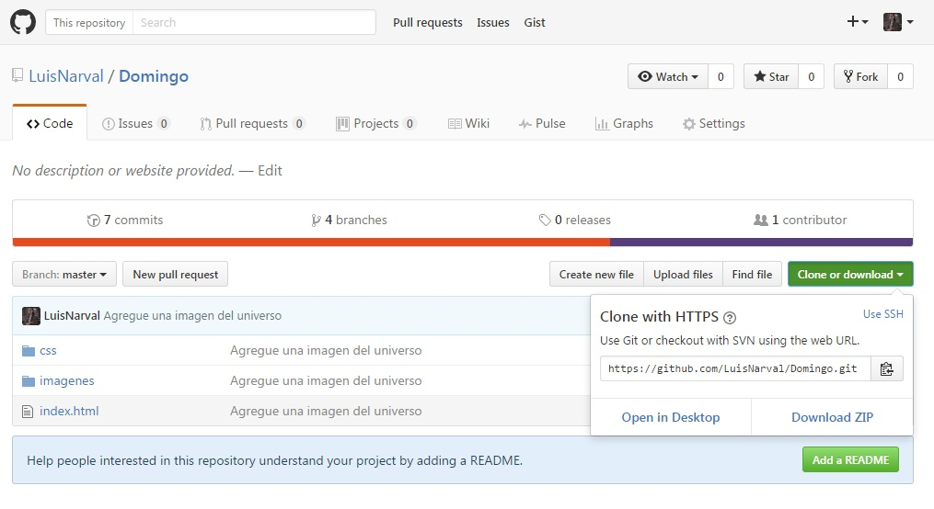
Clonar repositorio remoto
Al seleccionar uno nos mostrará su contenido, al igual que la opción de bajarlo como un .zip

Slide 134
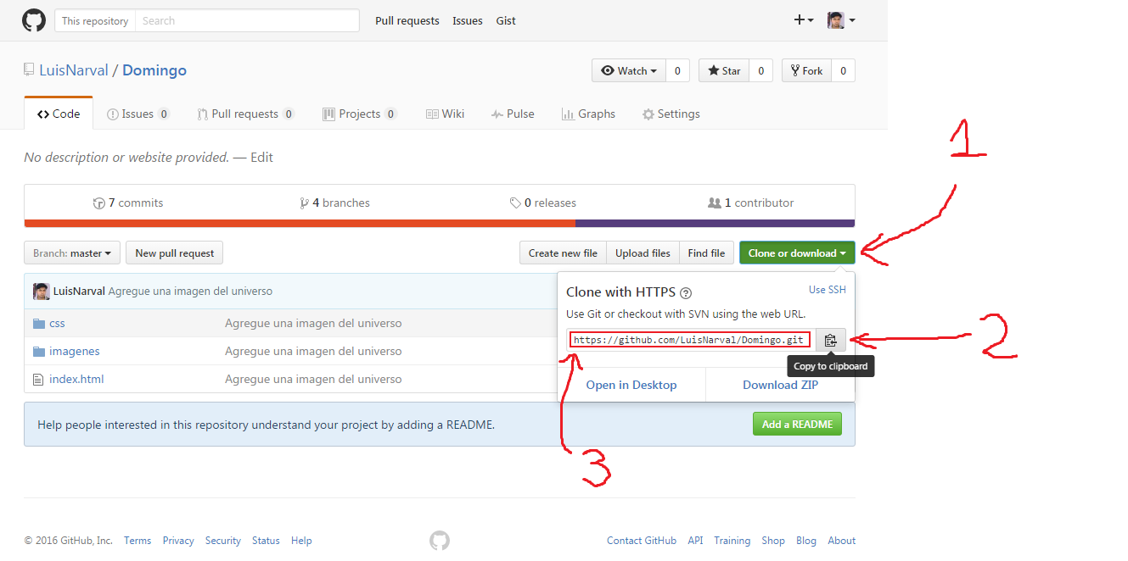
Clonar repositorio remoto
Nosotros daremos click en el boton verde “clone or download”. A nosotros nos interesa la dirección URL que nos proporciona, para ello daremos click en la pestaña a lado de ella para copiarla. También podemos copiarla de la manera tradicional oprimiendo ctrl + c.

Slide 135
Clonar repositorio remoto
Hecho esto regresamos a nuestra consola y nos posicionamos en la carpeta donde queremos que nuestro nuevo repositorio exista.
Una vez ahí escribimos el siguiente comando:
git clone <URL>
Oprimimos Shift+Insert para pegar la dirección URL que copiamos del repositorio en internet.

Slide 136
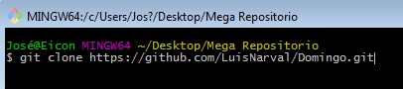
Clonar repositorio remoto
Hecho esto regresamos a nuestra consola y nos posicionamos en la carpeta donde queremos que nuestro nuevo repositorio exista.
Una vez ahí escribimos el siguiente comando:
git clone <URL>
Oprimimos Shift+Insert para pegar la dirección URL que copiamos del repositorio en internet.

Slide 137
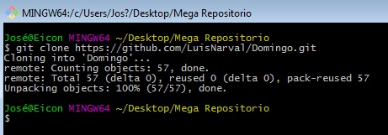
Si el repositorio es abierto la descarga del repositorio se realizará automáticamente.
De lo contrario, si el repositorio es privado entonces te pedirá ingresar la contraseña de tu cuenta de Github para saber si tienes los permisos de realizar la clonación.
Clonar repositorio remoto

Slide 138
14.- Subir repositorio remoto (PUSH)

Slide 139
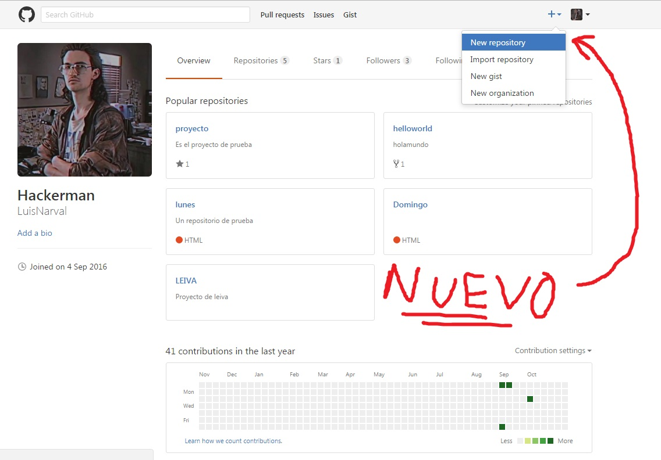
Ahora vamos a crear nuestro propio repositorio y subir contenido a él.
Desde Github damos en crear nuevo repositorio
Subir repositorio remoto

Slide 140
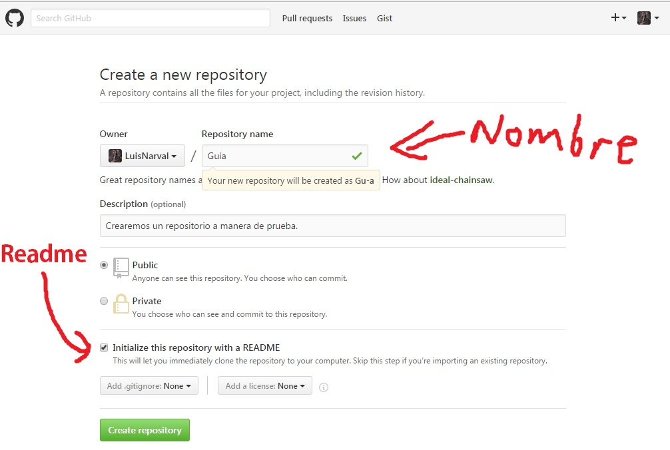
Agregamos un nombre, un tipo de licencia si lo deseamos y el archivo Readme que nos ayudará a inicializar el proyecto y no tenerlo totalmente vacio.
Subir repositorio remoto

Slide 141
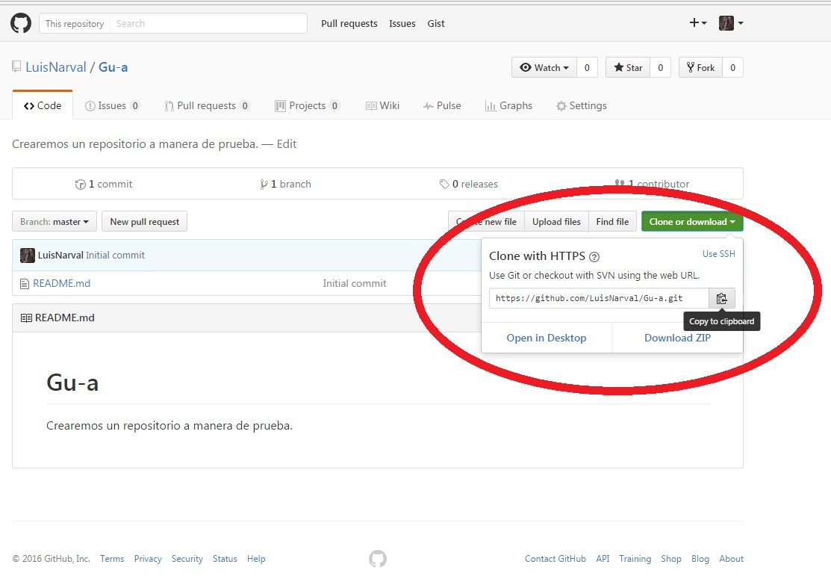
Una vez creado el repositorio aplicamos los pasos vistos anteriormente y copiamos su URL.
Subir repositorio remoto

Slide 142
Subir repositorio remoto
Ahora en nuestra computadora, desde la consola ingresamos al repositorio que nos interesa subir a Git Hub.
Dentro de ese repositorio le indicamos la dirección del repositorio remoto.
Para ver con que direcciones ya contamos escribimos simplemente:
git remote –v
Lo que nos entregara un listado.

Slide 143
Subir repositorio remoto
Si tu proyecto lo clonaste de un repositorio remoto ya existente te percataras que nos muestra un repositorio origen con una dirección vinculada.
Este repositorio origen se puede cambiar con el siguiente comando.
git remote add origin <URL>
Puedes comprobar que se realizo el cambio escribiendo nuevamente git remote –v

Slide 144
Puedes crear y nombrar otros repositorios remotos vinculándolos con diferentes direcciones URL.
Utiliza el siguiente comando para hacerlo:
git remote add <nombreRepositorio> git:<URL>
Puedes comprobar la creación del repositorio remoto nuevamente con git remote -v
Subir repositorio remoto

Slide 145
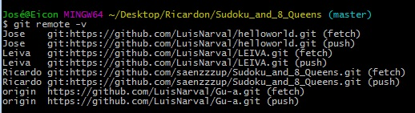
Con git remote –v comprobamos que creamos diferentes repositorios cada uno con su dirección URL en particular
Subir repositorio remoto

Slide 146
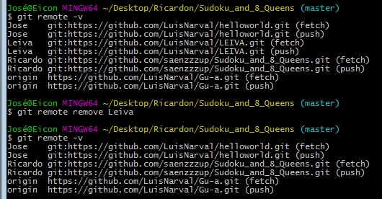
Si quisiéramos borrar alguno de estos repositorios remotos escribimos:
git remote remove <Nombre del repositorio>
Subir repositorio remoto

Slide 147

Si se quiere cambiar la dirección URL del repositorio remoto, basta con este commando:
git remote set-url <nombreDelRepositorio> <Dirección>
Subir repositorio remoto

Slide 148

Si quieres saber los detalles acerca de ese repositorio remoto escribe el comando:
git remote show <nombreRepositorio>
Subir repositorio remoto

Slide 149

Para subir nuestras modificaciones a un repositorio remoto, dentro de la consola nos colocamos en nuestro repositorio y escribimos el comando.
git push <nombreRepositorio> <Nombre de la rama>
Nombramos el repositorio remoto que queremos modificar y la rama de nuestro repositorio local que le queremos enviar.
Subir repositorio remoto

Slide 150

Para este ejemplo envié el push a un repositorio remoto de github, es por ello que después de realizar el comando me pide ingresar mi cuenta y contraseña de github.
Ingresamos nuestras credenciales y entonces hará el push.
Subir repositorio remoto

Slide 151
Subir repositorio remoto
Algo muy importante es que para que el push funcione los repositorios deben de ser del mismo proyecto.
Si intentas hacer un push de un repositorio de un proyecto distinto git entrara en conflicto y muy seguramente no hará la actualización.

Slide 152

Si se siguen los pasos de manera correcta, git hará el push y se actualiza la página de github.
Subir repositorio remoto

Slide 153

En caso de que el proyecto sea tuyo automáticamente agregara los commits al proyecto.
Subir repositorio remoto

Slide 154
Subir repositorio remoto
Git Hub no permite realizar un push a un repositorio que no sea tuyo. Si se hace tal cosa marcará el acceso denegado como un error 403.
Esto se puede modificar desde el perfil de github del dueño del repositorio, dónde tu le podrás ceder permisos, sobre ciertas ramas o todo el proyecto, a ciertos usuarios de github.
También puedes modificarlo para que todo el publico y no solo usuarios específicos de github puedan modificar el repositorio.

Slide 155

Subir repositorio remoto
En la pestaña de Settings puedes agregar usuarios de GitHub a tu proyecto utilizando la opción de Collaborators. Se les enviara un correo que deberán contestar para confirmar su participación.

Slide 156

Subir repositorio remoto
En Settings también puedes editar la seguridad para las ramas en Branches.

Slide 157

Subir repositorio remoto
En Settings, en las pestaña de options puedes habilitar la opción para que cualquier persona edite el repositorio, aunque no tengan cuenta de Github.

Slide 158
Subir repositorio remoto
Si haces una modificación en tu repositorio local, como un cambio en un commit, y github por alguna razón no detecta que hiciste ese cambio, entonces no te dejará hacer un push.
Para Github la versión que tú tienes y la que él almacena es exactamente la misma, por lo que no hay necesidad de modificar el repositorio.
Para estos casos puedes forzar el push a tu repositorio local con el siguiente comando:
git push <nombreRepositorio> <nombreRama> -f
Ejemplo:
git push origin master -f

Slide 159
Subir repositorio remoto
Finalmente, hay una regla que es muy importante recordar si es que estas trabajando en equipo.
Git no te va a dejar hacer un push si tu repositorio local no esta actualizado con el repositorio remoto.
Es decir, si un colaborador también realiza un cambio y lo sube antes que tú, para poder hacer el push ahora tú deberás bajar el cambio que hizo tú compañero y hacer un merge con tu proyecto.
Una vez que incorpores sus cambios a los tuyos y estés actualizado con el repositorio remoto ya podrás hacer el push.
Para actualizar tu repositorio local se usan los comandos fetch y pull que veremos más adelante.

Slide 160
Resumen
git clone <URL>
git remote –v
git remote add origin <URL>
git remote add <nombreRepositorio> git:<URL>
git remote remove <Nombre del repositorio>
git remote set-url <nombreDelRepositorio> <Dirección>
git remote show <nombreRepositorio>
git push <nombreRepositorio> <nombreRama>
git push <nombreRepositorio> <nombreRama> -f

Slide 161
15.- Tags

Slide 162
Git nos permite crear tags (etiquetas) dentro de nuestro repositorio.
Los tags sirven para marcar nuestros commits, haciendo de esta manera que un punto en especifico sea más relevante dentro de la línea del tiempo.
Regularmente los tags se usan para marcar en que punto ya se puede considerar una versión del proyecto.
Tags

Slide 163
Tags
Para realizar un tag debes ir al commit al cual quieres etiquetar.
Hay dos tipos de tag: Tags anotadas y Tags ligeras
Se diferencian únicamente porque a las tags anotadas se les asigna un mensaje y a las tags ligeras no.
El mensaje nos provee información extra que nos ayuda a describir de mejor manera para nuestros colaboradores ese tag.

Slide 164
Tags
Para crear una tag anotada escribimos el siguiente comando:
git tag -a <versión o nombre> -m “<mensaje>”
Ejemplo:
Git tag –a v0.1 –m “Este tag marca la primera versión”

Slide 165
Tags
Crear una tag ligera es muy parecido a crear una anotada, la diferencia es que estas poseen menos información y por ello no incluimos el mensaje.
El comando que se usa es este:
git tag -a <versión o nombre>
Ejemplo:
git tag –a v0.1

Slide 166
Tags
Si por alguna razón no queremos regresar al punto en especifico donde queremos poner esa tag, podemos colocar una tag a cualquier punto con solo indicarle su código SHA después del comando.
git tag -a <versión o nombre> -m “<mensaje>” <código SHA>
Ejemplo:
git tag –a v0.1 –m “Primera versión” a26f0de62e97c4ccf3c7ae23c1e6e57fa0837ed3

Slide 167

Si quieres ver cuales son las tags que has creado simplemente escribe:
git tag
Y aparecerá la lista de tus tags.
Tags

Slide 168

También podemos notar que ahora la dirección que se nos muestra en la terminal ha cambiado.
En la ultima parte despliega el nombre del tag en el que nos encontramos.
Tags

Slide 169

Una enorme ventaja es que al etiquetar tus commits ya no es necesario escribir el código SHA para viajar a ellos, basta que hagas el checkout con el nombre del tag.
git checkout <tag>
Tags

Slide 170

Puedes añadirle más de una tag a un mismo commit.
Si por alguna razón te equivocas puedes borrar el tag con el siguiente comando:
git tag –d <nombre del tag>
Tags

Slide 171

Podemos subir nuestras tags a Github y este lo interpretara como versiones liberadas.
Se pueden consultar en nuestro proyecto en la pestaña de code en la subpestaña de releases.
Tags

Slide 172

Como acabamos de crear las tags, aunque nuestro repositorio se encuentre actualizado seguramente no mostrará ninguna tag.
Tags

Slide 173

Cuando hacemos un push normal, eso solo va a subir el repositorio con sus respectivos commits, pero no los tags. Para subir un tag vamos a necesitar ejecutar este comando:
git push origin <tag>
Tags

Slide 174

Al volver a Github veremos que se actualizo y que asimilo nuestra tag como fuera una versión de liberación del proyecto.
Tags

Slide 175

Al darle clic sobre ella, nos abrirá un panel donde nos da incluso la opción de poder descargar esa versión del proyecto en un .zip.
Tags

Slide 176

Ahora, en dado caso que tengamos muchas tags puede ser tedioso subirlas una por una, para ello existe un comando que nos actualizara todas las tags de nuestro repositorio local al repositorio externo.
git push origin --tags
Tags

Slide 177

Al regresar a Github veremos que nos ha actualizado todas las tags que teníamos pendientes.
Tags

Slide 178
Resumen: Tags
git tag
git tag -a <versión o nombre>
git tag -a <versión o nombre> -m “<mensaje>”
git tag -a <versión o nombre> -m “<mensaje>” <código SHA>
git checkout <tag>
git tag –d <nombre del tag>
git push origin <tag>
git push origin --tags

Slide 179
16.- Actualizar desde repositorio remoto (FETCH Y PULL)

Slide 180
Actualizar desde repositorio remoto
Git fetch y git pull nos van a servir para actualizar nuestro repositorio local, con lo que hay en nuestro repositorio remoto.
Git clone lo que hace es copiar el repositorio completo, git fetch y git pull solo van a copiar las difirencias entre nuestro repositorio local y el repositorio remoto.
Es decir, lo actualizara.

Slide 181
Actualizar desde repositorio remoto
Cuando se trabaja en equipo seguramente alguien a parte de ti hará modificaciones en el repositorio que estan compartiendo.
Cuando esa persona suba sus mejoras al repositorio del proyecto entonces tu versión ahora quedara desactualizada.
Si para este caso usas una vez más el comando Clone, realmente no estas actualizando el proyecto. Lo que estas haciendo es copiar nuevamente el repositorio completo, con sus respectivas actualizaciones, a tu computadora.
Esta es la manera menos eficiente de conseguir los nuevos cambios.

Slide 182
Actualizar desde repositorio remoto
Para actualizar el repositorio y solo copiar a tu computadora los nuevos commits y no todo el proyecto entero, necesitas usar los siguientes comandos:
-git fetch <Nombre del repositorio remoto>
-git pull <Nombre del repositorio remoto>
git pull <Nombre del repositorio remoto> --prune --tags

Slide 183
Git fetch
Hay que entender algo importante, cuando conectas tu repositorio local con un repositorio remoto se crea una rama invisible entre ambos repositorio.
El nombre de esta rama regularmente es origin/master.

Slide 184

Cuando tu bajas una actualización de tu repositorio remoto, primero se a bajar a esta rama invisible, que funciona como puente y sala de espera entre ambos repositorios.
Git fetch

Slide 185

Dependiendo de la situación puede existir más de una rama oculta en tu repositorio, para ver todas las ramas ocultas escribe el comando:
git branch -a
Git fetch

Slide 186
Git fetch
Esto nos enseña algo muy importante, porque cuando clonas un repositorio la rama master automáticamente se aloja en tu repositorio local.
No obstante, el resto de las ramas se vuelven ocultas.
Si tu quieres que todas las ramas del repositorio que clonas se agreguen a tu repositorio local, tienes que crearlas manualmente y esas ramas vacías fusionarlas mediante merge con las ramas ocultas.

Slide 187

Git fetch hará algo muy similar.
Ya que actualizará tu repositorio pero solo a nivel de ramas ocultas. Después de eso tendrás que hacer manualmente un merge con las ramas correspondientes que quieras actualizar.
El comando para hacer fetch es:
git fetch <nombre Del Repositorio Remoto>
Git fetch

Slide 188
Git fetch
Git fetch es muy útil para bajar los cambios que tus compañeros hicieron en el repositorio remoto y compararlos con lo que se tiene en tu repositorio local.
No hay que olvidar que git fetch solo baja la información a las ramas ocultas.
Ya que los analizaste tendrás que hacer un merge manualmente para combinar sus cambios con los tuyos y así poder estar actualizado.
Es importante recordar que no puedes hacer un push al repositorio remoto si tu repositorio local no esta actualizado. Si tus compañeros hacen un push antes que tú, te veras obligado a bajar sus cambios y actualizarte para poder subir los tuyos.

Slide 189

Por ejemplo, para bajar información de tu repositorio local tendrías que escribir:
git feth origin
Y para fusionar tu rama actual con la rama maestra del fetch, tendrás que escribir
git merg master/origin
Git fetch

Slide 190
Git fetch
Si estas trabajando en la página de un compañero o un equipo, es importante que recuerdes que debes cambiar el origen del repositorio remoto, o que debes de crear un repositorio remoto nuevo.
Usa los comandos de repositorios para ayudarte con esta parte.
git remote –v
git remote add origin <URL>
git remote add <nombreRepositorio> git:<URL>
git remote remove <Nombre del repositorio>
git remote set-url <nombreDelRepositorio> <Dirección>
git remote show <nombreRepositorio>

Slide 191

Git fetch
Ejemplo:

Slide 192

Git fetch
Ejemplo:

Slide 193

Git pull hace lo mismo que git fetch, verifica si hay cambios en el repositorio remoto y de haberlos los baja a las ramas invisibles.
Pero va un paso más allá, porque también va a fusionar la rama master del repositorio remoto con la rama master de tu repositorio local.
Es decir, lo que git fetch se hace manualmente en dos pasos, git pull lo hace automáticamente en un solo paso.
Git pull

Slide 194
Git pull
Esta opción de git pull es muy util para cuando estas seguro de que los cambios que hay en repositorio remoto son correctos y simplemente quieres actualizar sin tener que perder el tiempo en comprobar los cambios y hacer el merge manualmente.
El comando para hacer el pull es:
git pull <nombre Del Repositorio Remoto>
Por ejemplo:
git pull origin

Slide 195

Git pull
Ejemplo:

Slide 196

Git pull
Ejemplo:

Slide 197
Git pull tags
Git pull nos ofrece otro comando muy importante que tiene que ver con las etiquetas.
Cuando haces git fetch o git pull se actualiza el proyecto con todo y etiquetas. No obstante si hace un cambio en las etiquetas desde github y solo en eso, cuando quieras actualizar no te dejara porque el proyecto esta actualizado, pese a que las etiquetas no.
Para actualizar solamente las etiquetas se ocupa el comando:
git pull <Nombre del repositorio remoto> --prune --tags

Slide 198
Git fetch upstream
Hay un ultimo caso de actualización a analizar, el Upstream.
Esto pasa cuando se trabaja con un repositorio del que no eres dueño ni colaborador.
En la siguiente sección veremos que Github nos permite trabajar con repositorios ajenos, mediante opciones propias de Github, Fork y Pull Request.
Cuando hacemos fork, nuestro repositorio local se vuelve una copia del repositorio ajeno.
Y esto hace que se compliquen un poco las cosas, pues ahora no solo tenemos que revisar que nuestro repositorio local este actualizado con nuestro repositorio remoto, si no que el mismo repositorio remoto este actualizado con el repositorio ajeno.

Slide 199

Para este caso se presenta el nuevo comando fetch upstream.
Fetch origin nos va a actualizar el repositorio local con respecto a los cambios que se hayan hecho en el repositorio remoto.
Pero fetch upstream nos va a actualizar el repositorio local con respecto a los cambios que se hayan hecho en el repositorio ajeno.
Git fetch upstream

Slide 200

Esto por supuesto indica que ahora tenemos una rama oculta más, que será la correspondiente al repositorio ajeno.
Dependiendo de si usamos fetch upstream, o su contraparte pull upstream, tendremos que hacer un merge con la nueva rama oculta, upstream/master.
Git fetch upstream

Slide 201

Evidentemente el push no se podría hacer al repositorio ajeno, así que tus cambios se tienen que subir al repositorio remoto y desde github hacer lo que se llama un pull request. El diagrama siguiente representa el proceso.
Git fetch upstream

Slide 202
Entonces tenemos dos comandos para esta sección, dependiendo si se quiere hacer un fetch o un pull con respecto a los cambios del repositorio ajeno del cual depende nuestreo repositorio remoto.
git fetch upstream
git pull upstream
Git fetch upstream

Slide 203
git branch -a
git fetch <Nombre del repositorio remoto>
git pull <Nombre del repositorio remoto>
git pull <Nombre del repositorio remoto> --prune --tags
git fetch upstream
git pull upstream
Resumen

Slide 204
GITHUB

Slide 205
Github
Esta ultima sección la vamos a tomar para hablar sobre las herramientas que nos ofrece Github.
Lo que se ve aquí no necesitara de comandos aplicados desde la terminal, si no de entender el portal web de Github.
Los temas que veremos serán:
1.-Pull Request y Fork
2.- Gráficas
3.- Issues
4.- Milestones
5.- Labels
6.- Organizaciones
7.- Páginas web

Slide 206
GITHUB: 1.- Pull Request y Fork

Slide 207

Hasta aquí hemos visto que para actualizar un repositorio remoto desde la terminal de git es obligatorio que seas dueño de ese repositorio.
Si no eres dueño del repositorio puedes actualizarlo siempre y cuando el dueño te de permiso. Para ello necesita agregarte desde Github como colaborador del proyecto.
Github: Pull Request y Fork

Slide 208
Github: Pull Request y Fork
Pese a esto, Github nos ofrece una alternativa, que es el Pull Request.
Con Pull Request puedes sugerir una actualización a un repositorio del cual no seas dueño ni colaborador.
Tras esto el dueño o los colaboradores revisaran tu propuesta y decidirán o no hacerle un merge para el proyecto.
Esta opción se realiza únicamente desde el portal de Github, no se puede hacer desde la terminal de tu máquina.

Slide 209
Github: Pull Request y Fork
Para realizar un Pull Request primero debes hacer un Fork del proyecto al cual quieres contribuir.
Fork lo que hace es copiar un repositorio ajeno y lo pega con tus demás repositorios.
La diferencia con git clone, es que el comando copia un repositorio remoto a tu computadora y crea un repositorio local dentro de ella.
Fork por el otro lado va a copiar un repositorio de un perfil ajeno de Github y lo va a anexar junto con tus otros repositorios de tu perfil de Github.

Slide 210

Para hacer eso primero vamos al repositorio ajeno, en este caso vamos al de JQuery
Github: Pull Request y Fork

Slide 211

Github: Pull Request y Fork
De aquí obtenemos información muy interesante pues podemos darnos cuenta del tamaño de Jquery y la ventaja que tiene el software libre y el desarrollo mediante comunidades.
Las proporciones del proyecto son impresionantes, pues hasta este momento tiene 6,166 commits, 4 ramas de trabajo, 144 versiones liberadas y 255 contribuidores.
Si fuéramos uno de esos 255 contribuidores podríamos realizar cambios directamente en Jqueary sin pedir permiso y sin pedir un PullRequest.
Si le damos click a la línea amarilla debajo de los datos nos abrirá las estadísticas de su contenido.

Slide 212

Github es capaz de hacer un análisis y mostrarnos que el 94.2% del proyecto son códigos de javascript, el 5.1% es HTML y que un 0.7% son otro tipo de archivos.
Github: Pull Request y Fork

Slide 213

En la parte de arriba esta la sección que nos interesa.
Hay tres botones que son muy comunes al inspeccionar repositorios ajenos.
Github: Pull Request y Fork

Slide 214

Watch lo que hace es que nos permite seguir el proyecto como si fuera una cuenta de twitter y pedirle a Github que nos mantenga notificado acerca de los cambios y novedades que presente el repositorio.
Github: Pull Request y Fork

Slide 215

Star es lo equivalente a un Like de Facebook.
No tiene un propósito más allá de informar a la comunidad que ese repositorio nos ha gustado y de reconocerle al dueño que su repositorio tiene un valor para nosotros o es de nuestro interés.
Github: Pull Request y Fork

Slide 216

Finalmente esta la opción que nos interesa, Fork.
Al darle click automáticamente creará una copia del repositorio ajeno en nuestro perfil.
Github: Pull Request y Fork

Slide 217

Nos mandara a una ventana de carga mientras se lleva a cabo el proceso de copiado.
Github: Pull Request y Fork

Slide 218

Terminando nos daremos cuenta que todo el repositorio y sus archivos fueron copiados a nuestro perfil.
Github: Pull Request y Fork

Slide 219

Si vamos a nuestra cuenta veremos que el repositorio aparece junto a los que teníamos. Ahora el repositorio de jquery ya nos pertenece.
Github: Pull Request y Fork

Slide 220
Github: Pull Request y Fork
Podemos modificar a voluntad este repositorio.
Clonarlo a nuestro repositorio local, compartirlo con otros colaboradores, eliminar commits, etiquetas, agregar más ramificaciones y fusionarlas como nosotros queramos. Todo con el fin de mejorar el proyecto.
Una vez realizados estos cambios, no solo quisiéramos quedarnos con las mejoras para nosotros mismos, si no quisiéramos compartirlas con el mundo.
Y que mejor manera de compartirlas con el mundo que agregando estas mejoras al repositorio original.
Pero como no somos dueños ni contribuidores del repositorio, lo que haremos será un Pull Request.

Slide 221

Tras hacer nuestras modificaciones podemos comprobar que se guardaron los commits en nuestro repositorio dando clic en la parte de commits.
Github: Pull Request y Fork

Slide 222

Se puede apreciar que se registraron 2 commits que agregue al repositorio, lo cual ya lo hace diferente al repositorio original.
Github: Pull Request y Fork

Slide 223

Si regresamos a la pestaña de code veremos un mensaje muy interesante que nos dice que nuestra rama maestra esta 2 commits delante de la rama original de jquery.
También nos aparece un botón a lado que dice New Pull Request. Daremos clic sobre él.
Github: Pull Request y Fork

Slide 224

Comparara tu versión del repositorio con la versión original y te mostrará las diferencias. Aparece un botón que pregunta nuevamente si quieres hacer el Pull Request, daremos clic en él.
Github: Pull Request y Fork

Slide 225

Ahora nos aparecerá un formulario que nos pide un titulo para el Pull Request y nos permitira explicarle al dueño del repositorio original los cambios que hemos hecho y porque debería incluir estas mejoras.
Al terminar damos clic en Creat Pull Request
Github: Pull Request y Fork

Slide 226

Inmediatamente nos manda a el perfil de jquery a un portal que se creo específicamente para nuestra petición. Ahí podemos ver los comentarios de los dueños y demás personas que se quieran unir al debate.
Github: Pull Request y Fork

Slide 227

Para este caso, si vamos al perfil de jquery y damos clic en la pestaña de Pull Request nos daremos cuenta que hay 14 peticiones de una modificación y entre ellas se encuentra nuestra petición. Si le diéramos clic nos mandaría al portal que fue creado para nuestro caso.
Github: Pull Request y Fork

Slide 228

Si el usuario le gusta nuestro cambio lo aceptara y lo agregará a su repositorio.
Si nosotros decidimos que ya no queremos que nuestra petición siga ahí, podemos cancelar el Pull Request desde el portal que se nos creo para el caso.
En la parte inferior hay un botón que dice Close Pull Request, al presionarlo nuestra petición será borrada.
Github: Pull Request y Fork

Slide 229
GITHUB: 2.- Gráficas

Slide 230

Github nos ofrece graficas que nos ayudan a entender mejor nuestro proyecto.
Para acceder a ellas en el repositorio que queremos consultar debemos darle clic a la pestaña de Graphs.
Github: Gráficas

Slide 231

La pestaña de contribuidores nos dice que miembros de nuestro equipo o personas ajenas a los contribuidores han aportado al proyecto y en que medida.
Github: Gráficas

Slide 232

Trafico muestra la cantidad de personas que se han acercado al proyecto a lo largo del tiempo. Ya sea para clonar, realizar un fork o simplemente inspeccionar.
Github: Gráficas

Slide 233

Commit muestra los commits realizados por cada día.
Github: Gráficas

Slide 234

Code Frecuency se enfoca en los cambios realizados. Nos muestra la taza con la que se han agregado y borrado cosas del repositorio.
Github: Gráficas

Slide 235

Punch Card nos muestra en un formato de tarjeta perforada los commits realizados dependiendo del día de la semana.
Github: Gráficas

Slide 236

Network te otorga un diagrama donde se muestra el árbol de tu repositorio. Una herramienta muy útil para saber como están relacionadas las ramas de tu proyecto.
Github: Gráficas

Slide 237

Members te da una lista de todas las personas que han realizado un fork de tu repositorio, y que por lo tanto están conectadas a tu proyecto y podrían mandarte un Pull Request.
Github: Gráficas

Slide 238
GITHUB: 3.- Issues

Slide 239
Github: Issues
Git te permite crear Issues (problemas o asuntos) dentro de tu repositorio.
Estos sirven como un recordatorio para ti mismo de las tareas o modificaciones que se le deben hacer a tu proyecto.
También funciona para informar a tus colaboradores o seguidores cuales son los problemas actuales del proyecto y cuales de ellos requieren de su ayuda para reparar.
Incluso puedes asignarle una tarea a realizar a algún colaborador en especifico como si fuera un diagrama de Trello.

Slide 240

Github: Issues
Para crear un Issue debes ir a la pestaña de Issue y dar clic en botón de New Issue.

Slide 241

Nos mandara a un formulario que debemos llenar, debemos darle un titulo y una descripción al problema.
Notamos que del lado derecho nos ofrece tres opciones, Label, Milestone y Asignees.
De momento solo veremos Asignees, así que le damos clic.
Github: Issues

Slide 242

La sección de Asignees nos sirve para asignar a un responsable de cumplir dicha tarea, podemos agregar hasta 10 de nuestros colaboradores para realizarla.
Seleccionamos cual de ellos queremos que sea responsable de resolver el Issue.
Github: Issues

Slide 243

Una vez que le demos titulo al Issue, llenemos la descripción y seleccionemos a su responsable, damos clic en botón Submit New Issue.
Github: Issues

Slide 244

Al ir a nuestra pestaña de Issue veremos que se ha añadido el que acabamos de crear. Si le damos doble clic nos abrirá el panel especifico de este caso.
Github: Issues

Slide 245

En el panel del Issue que creamos nos permite dejar mensajes e iniciar un debate, editar el Issue con boton Edit e incluso desde aquí podemos borrar el Issue si le damos clic al boton Close Issue ubicado en la parte de abajo.
Github: Issues

Slide 246
GITHUB: 4.- Milestones

Slide 247

Github al igual que herramientas como Trello nos permite poner tiempos límites o Milestones para modificar nuestro repositorio o resolver un Issue.
Esto nos ayuda a tener un mayor control del desarrollo de nuestro proyecto.
Para crear un Milestone primero debemos ir a la pestaña de Issues y desde dar clic en el botón de Milestone.
Github: Milestones

Slide 248

Nos mostrara las Milestones que tenemos, en este caso si no tenemos ninguna aparecerá una pantalla como la siguiente.
Para crear el Milestone debemos darle clic en el botón de Create a Milestone
Github: Milestones

Slide 249

Ahora tenemos que nombrar el Milestone, dar una descripción de este y seleccionar en el calendario del lado derecho cual será la fecha límite para este Milestone.
Una vez llenado esta información damos clic en el boton Create Milestone.
Github: Milestones

Slide 250

Se ha creado nuestra fecha límite.
Automáticamente nos regresara al panel de Milestones donde ahora podemos ver el que recientemente hemos creado.
Github: Milestones
Esta fecha límite se la podemos asignar a un Issue, ya sea creando uno nuevo o editando uno ya existente.

Slide 251

Para este caso creamos un nuevo Issue y se lo asignamos al mismo miembro que el Issue pasado.
Para asignarle un Milestone debemos dar clic sobre el botón de Milestone que se encuentra del lado derecho.
Github: Milestones

Slide 252

Al darle clic nos mostrará los Milestone existentes, elegimos el que acabamos de crear. Una palomita se pondrá del lado izquierdo del Milestone.
Github: Milestones

Slide 253

Hecho esto, el Issue que creamos tendrá asignado un responsable y una fecha límite para que se resuelva el Issue.
Damos clic en Submit New Issue para guardar nuestro Issue.
Github: Milestones

Slide 254
GITHUB: 5.- Labels

Slide 255

Github nos permite la creación de etiquetas (Labels) para colocárselas a nuestros Issue y de esta manera distinguirlos.
Con ellas podemos etiquetar si un Issue es cuestion de programación o de diseño, si es muy urgente su modificación o si se debe tener alguna consideración en especifico a la hora de trabajar con él.
Para crear una etiqueta de Github necesitamos ir a la pestaña de Issues y dar clic sobre el botón Labels.
Github: Labels

Slide 256

Nos mostrará un panel con las etiquetas que Github ya trae por default.
Nos da la opción de modificarlas, cambiándoles el nombre o el color.
También nos da la opción de crear una nueva etiqueta.
Damos clic en el botón superior derecho llamado New Label.
Github: Labels

Slide 257

Nos despliega una ventana donde podemos escribir el nombre de nuestra etiqueta y asignarle un color, ya sea seleccionando uno de los 16 colores que nos permite o introduciendo un código hexadecimal.
Damos clic en Create Label para crear la etiqueta.
Github: Labels

Slide 258

Nuestra etiqueta se ha creado y se ha sumado a la lista de etiquetas disponibles.
Github: Labels
Si damos clic a la etiqueta nos abrirá un panel con una lista de los Issues actuales que contienen esta etiqueta.
Como acabamos de crearla no hay ningún Issue que la contenga.
Para agregarla a un Issue debemos editar uno o crear uno nuevo.

Slide 259

Para este caso creamos un nuevo Issue y le agregamos un titulo y una descripción.
También le agregamos un responsable y una fecha límite para que se resuelva este Issue.
En la parte derecha podemos elegir con que etiquetar este Issue, damos clic sobre el boton Label para que se despliegue la lista de las etiquetas.
Github: Labels

Slide 260

Podemos elegir más de una etiqueta.
Para este Issue vamos a ponerle las etiquetas de Urgente y de Bug. Una vez seleccionado deberá aparecer una paloma del lado izquierdo de la etiqueta.
Github: Labels

Slide 261

Ahora nuestro Issue tiene asignado un responsable, una fecha límite y una etiqueta que lo distingue.
Para guardar los cambios damos en el botón de Submit Issue.
Github: Labels

Slide 262

Al regresar a la pestaña de Issues veremos todos los Issues que hemos creado.
Nos damos cuenta que el ultimo resalta debido a las etiquetas que le pusimos.
Github: Labels
En esta misma pestaña demos clic en el botón de Labels, para poder ir al listado de etiquetas.

Slide 263

Regresamos al listado anterior, ahora seleccionemos ya sea la etiqueta Urgente o la etiqueta Bug.
Github: Labels

Slide 264

Veremos que nuestro Issue que acabamos de crear ya se muestra en la lista de Issues que esta ligados a la etiqueta que seleccionamos.
Esto es muy util, ya que desde este panel, por dar un ejemplo, podríamos saber cuales son las tareas que son urgentes simplemente con abrir la etiqueta Urgente.
Github: Labels

Slide 265
GITHUB: 6.- Organizaciones

Slide 266
Github: Organizaciones
Se podría decir que hay 3 tipos de repositorios en los que se puede trabajar en Github:
1.- Repositorios personales
2.- Repositorios ajenos
3.- Repositorios de una organización
Hasta este momento hemos visto como trabajar con un repositorio personal, mediante clone, push, fetch y pull.
También ya vimos como trabajar con un repositorio que no es tuyo mediante fork y pull request.
Para esta parte veremos como crear una organización y hacer un repositorio para ella.

Slide 267
Github: Organizaciones
Una organización esta conformada por un grupo de usuarios de Github que han acordado trabajar en un mismo repositorio.
Esto ya se podía hacer desde un repositorio personal, lo único que tenias que hacer era darle permiso a otros usuarios de modificar el repositorio y hacerlos colaboradores.
No obstante esto no es muy recomendado, si se va a trabajar en equipo es mejor hacer una organización.
La diferencia con la organización es que sus miembros no solamente serán colaboradores de los repositorios, si no dueños.
El repositorio no le pertenecerá a una sola persona si no a un conjunto de usuarios. Ellos se verán ante el resto de la comunidad no como individuos, si no como representantes del perfil de la organización que crearon.

Slide 268
Trabajar con una organización es bastante similar a trabajar con un repositorio personal, con la única diferencia de que vamos a encontrar commits que no fueron hechos por nosotros y que se va a tener que delegar un nivel de permisos y responsabilidades para cada miembro de la organización.
Github: Organizaciones

Slide 269

Github: Organizaciones
Para crear una organización debes ir a tu perfil y dar clic en el símbolo de más ubicado en la parte de superior.
Se desplegara un menú donde te ofrece la opción de New Organization, das clic sobre ella.

Slide 270

Github: Organizaciones
Te aparecerá un formulario que debes llenar.
Es importante añadir una cuenta de correo electrónico para el que sea el primer responsable de la organización.
Una vez terminado debes dar clic sobre el botón Create Organization.

Slide 271

Github: Organizaciones
En la siguiente ventana deberás buscar por su nombre de usuario a las personas que quieres que formen parte de tu organización.
Cuando hayas terminado da clic en el botón finish.

Slide 272

Github: Organizaciones
La invitación se mandará al correo de los usuarios, desde ahí ellos tendrán que aceptarla para poder formar parte de la organización.

Slide 273

Github: Organizaciones
Siempre que quieras ir al portal de tu organización deberas visitar tu perfil.
Debajo de tu biografía se encuentran enlistadas las organizaciones a las que perteneces. Da clic sobre ella para ir a su portal.

Slide 274

Github: Organizaciones
Ya en el perfil de nuestra organización, si vamos a la pestaña de Repository, veremos que no tenemos ningún repositorio todavía.
Damos clic en Create New Repository para comenzar.

Slide 275

Github: Organizaciones
La siguiente ventana es muy familiar, pues se crea un repositorio como si fuera cualquier otro. Después de llenar los datos damos clic en el botón de Create Repository.

Slide 276

Github: Organizaciones
Y ahora tenemos un repositorio como cualquier otro, desde donde se le puede hacer un fork, pull request, push, fetch, milestones, labels, issues y todos los mismos tratamientos que se le dan a un repositorio personal.
La única diferencia es que ahora tiene más de un dueño.

Slide 277

Github: Organizaciones
Al regresar al perfil del equipo, en la pestaña de Repository veremos que ya nos aparece el repositorio que creamos.
También nos da la opción de crear nuevos repositorios.

Slide 278

Github: Organizaciones
Si no quieres crear un repositorio desde cero, y lo que necesitas es pasar un repositorio ya existente de tu perfil al portal de tu organización, Github te permite hacerlo si vas a la sección de Settings de tu repositorio.

Slide 279

Github: Organizaciones
En la parte inferior de la pestaña de Settings hay una sección en rojo llamada Danger Zone. Entre las opción que te ofrece se encuentra hacer una transferencia de repositorio, damos clic sobre ella.

Slide 280

Github: Organizaciones
Confirmamos el nombre del repositorio que vamos a pasar y buscamos el nombre de la organización o persona a quien le vamos a transferir el repositorio.
Damos clic en el botón I Understand, Transfer this repository.

Slide 281

Github: Organizaciones
Si vamos a la pestaña de People podremos ver a las personas que pertenecen a nuestra organización.
También podemos invitar a más personas si damos clic en el botón Invite member

Slide 282

Github: Organizaciones
Cuando nuestra organización es muy grande conviene dividir a nuestros colaboradores en equipos.
En la pestaña de Teams podemos crear un equipo o ver los que tenemos. Podemos invitar a los equipos a personas que no sean miembros de la organización.

Slide 283

Github: Organizaciones
Al dar clic sobre un equipo podremos ver sus miembros actuales y quien es el dueño del equipo.
También desde aquí podemos buscar a más personas para incluirlas al equipo.

Slide 284

Github: Organizaciones
Dentro del equipo, si damos clic al botón de repositorios veremos que este equipo no tiene permiso de trabajar en ningún repositorio.

Slide 285

Github: Organizaciones
Para concederle permiso debemos de ir al repositorio de nuestro interés y dar clic en la pestaña de Settings. Después damos clic en Collaborators & Teams y dentro de las opciones, en la sección de Teams damos clic en el botón inferior Add a Team y buscamos el equipo que queremos agregar.

Slide 286

Github: Organizaciones
Al agregarlo nos aparecerá un botón del lado derecho, con el podemos darle al equipo el nivel de permiso sobre el repositorio que nosotros queramos. Nos da las opciones de: Administración, escritura y solo lectura. Elegimos la más adecuada.

Slide 287

Github: Organizaciones
Si regresamos a Team veremos que nuestro equipo ya tiene asignado permiso para modificar un repositorio.
Como somos dueños del equipo, aquí también nos muestra un botón desde donde podemos cambiar el nivel de permisos que tiene este equipo con el repositorio.

Slide 288

Github: Organizaciones
La pestaña de Proyects nos da la posibilidad de administrar uno o más proyectos que tengamos por delante.
Primero debemos de crear un proyecto con el botón New Poryect. Aparecerá un formulario que nos pedirá titulo y descripción.
Una vez que lo hayamos creado damos clic sobre el proyecto.

Slide 289

Github: Organizaciones
Dentro del proyecto veremos que nos ofrece una interface muy parecida a un proyecto de Trello.
Podemos crear tareas y asignarlas a cierto proceso determinado por columnas que nosotros mismos podemos crear.
La idea es que conforme se vayan resolviendo las tareas estas vayan cambiando de columna.

Slide 290

Github: Organizaciones
Esta es una herramienta muy útil, aunque no es tan compleja si se le compara con opciones como Trello.
La ventaja es que desde aquí podemos convertir una etiqueta en un Issue.
Damos clic sobre la flecha de la esquina superior derecha que aparece en la etiqueta. Nos desplegará un menú donde seleccionaremos la opción Convert to Issue.

Slide 291

Github: Organizaciones
Hecho esto aparecerá una ventana, que nos pedirá un titulo, una descripción y que especifiquemos el repositorio para el cual será este Issue. Al terminar damos clic en el botón Convert to Issue.

Slide 292

Github: Organizaciones
Si vamos a la página de nuestro repositorio y damos clic en la pestaña de Issues podremos ver que nuestra etiqueta del proyecto se ha convertido en Issue y se ha añadido a la lista.

Slide 293

Github: Organizaciones
Finalmente tenemos la pestaña de Settings.
Esta sección es un poco más compleja ya que nos ofrece varias opciones, como cambiar el nombre de la organización, correo del responsable, niveles de acceso de los miembros, URL de la organización, fotografía, formas de pago si se quiere hacer privado el repositorio, etc.
Todo es muy intuitivo, así que se recomienda darse un tiempo para explorar y conocer estas opciones.

Slide 294
GITHUB: 7.- Páginas web

Slide 295
Github: Páginas web
Encima de todo lo que ya hace Github, también nos ofrece almacenar nuestras páginas web e incluso nos regala un dominio.
No nos deja como tal hacer backend, es decir no podemos crear una base de datos y conectarla con la página. Pero sí nos permite subir y exponer al publico todo lo que tenga que ver con frontend, nuestros archivos Html5, CSS3, JavaScript y WebGl.
Se pueden subir las páginas que tú quieras y de manera gratuita.
Esta opción es ideal para hacer pruebas de tus proyectos en la red o incluso para servir como carpetas de trabajo. Todo sin tener que pagar por un dominio o por un alojamiento.

Slide 296
Hay dos tipos de páginas que puedes hacer:
1.- Página personal o para tu organización.
2.-Páginas para tus proyectos.
Github: Páginas web

Slide 297
Github: Páginas web
Las páginas personales o de organización son recomendadas para que sean carpetas de trabajo.
Donde tu explicarías quien eres o a que se dedica tu organización.
Estas páginas son las de mayor jerarquía por que representan a tu persona o a tu organización.
Incluso son las que dan el subdominio a tu dirección web.
Por ejemplo:
Jose.github.io

Slide 298
Github: Páginas web
Por el otro lado, las páginas para tus proyectos es donde se recomienda hacer pruebas o muestras de un trabajo en especifico.
Estas páginas representan a los repositorios, y por ende dependen de la organización o persona que los almacena.
En el dominio se aprecia más claramente como una página de proyecto depende de una página personal o de organización.
Por ejemplo:
Jose.github.io/paginadelproyecto1

Slide 299

Para crear una página personal debes ir a tu perfil o al perfil de tu organización.
Dentro de ella debes de crear un repositorio con el siguiente nombre.
<tunombredeusuario>.github.io
Github: Página personal

Slide 300

Dentro de este repositorio debe encontrarse tu página web personal o de organización.
Tiene todas las cualidades de cualquier otro repositorio, fork, pull request, crear colaboradores, fetch, pull, clone, push, milestones, labels, proyecto, etc.
Github: Página personal

Slide 301

Listo, si ahora te diriges a la dirección web:
<tunombredeusuario>.github.io
Veras que tu página ya esta publicada en internet.
Github: Página personal

Slide 302

Ya vimos que una página personal es la página de tu perfil de github, o la del perfil de tu organización. Algo muy general.
Por el otro lado, las páginas de proyecto van a ser las páginas de tus repositorios. Y le podemos hacer una página a cada uno de ellos.
Primero elegimos el repositorio al que le queremos hacer una página, para nuestro caso usaremos el repositorio de externo.
Github: Página de proyecto

Slide 303

Si vamos ahorita a la dirección que le correspondería, en este caso narval2.github.io/externo, nos daríamos cuenta que no hay nada activado de momento.
Github: Página de proyecto

Slide 304

Para activar su página debemos crear una ramificación en nuestro repositorio con el nombre gh-pages.
Como vemos nuestro repositorio no tiene esta rama.
Github: Página de proyecto

Slide 305
Debemos crear la rama gh-pages bajo el método que nosotros consideremos mejor.
Se puede crear la rama directamente desde Github.
También se puede clonar el repositorio remoto a nuestro repositorio local y crear la rama gh-pages.
Después de ello tendríamos que hacer un push de esa rama, mediante el comando git push origin gh-pages.
Github: Página de proyecto

Slide 306

Una vez creada la rama, podemos comprobar su existencia en el repositorio, en la pestaña de code se debe dar clic sobre el botón de branch. Constatamos que la rama gh-pages fue creada con éxito.
Github: Página de proyecto

Slide 307

Ahora visitamos la dirección <tunombredeusuario>.github.io/tuproyecto
Hemos creado una página para nuestro proyecto y esta ya se puede visitar por el resto del mundo.
Github: Página de proyecto

Slide 308



PRESENTACIÓN REALIZADA POR:
José Delgadillo
Jose@SODVI.com

